Slide 1



Projeto Letrinhas
Letrinhas – Projeto de Sistemas de Informação -2013/ 2014

Slide 2
Introdução
Este projeto surgiu na necessidade do Agrupamento de Escolas Artur Gonçalves em deter um software que permita a avaliação da fluência na leitura dos seus alunos por intermédio de Tablets.
Letrinhas – Projeto de Sistemas de Informação -2013/ 2014

Slide 3
Requisitos 1/2
Criar um software que permita a avaliação da fluência na leitura dos alunos (gravação de voz, a partir de um conjunto de palavras e/ou de um texto, com um temporizador).
Contribuir para a melhoria dos resultados escolares dos alunos, no âmbito da leitura.
Letrinhas – Projeto de Sistemas de Informação -2013/ 2014

Slide 4
Requisitos 2/2
Criar um repositório institucional que forneça um conjunto de serviços, com vista à gestão e disseminação de materiais digitais, criados pelo Agrupamento e pelos seus membros (professores e alunos).
Desenvolver um sistema de suporte ao ensino e aprendizagem, promotor das diferentes literacias e de uma aprendizagem responsável.
Promover a partilha e a reutilização de recursos e objetos de aprendizagem disponibilizados no repositório.
Letrinhas – Projeto de Sistemas de Informação -2013/ 2014

Slide 5
Estudo do estado da arte
O Projeto teve o seu início numa pesquisa por software semelhante ao pretendido.
Verificou-se que apesar de existirem muitas aplicações, nenhuma satisfazia por inteiro o requerido.
Letrinhas – Projeto de Sistemas de Informação -2013/ 2014

Slide 6
Projeto
O Projeto com recurso às novas tecnologias torna a aprendizagem mais interessante sobretudo para os mais jovens, que regra geral se sentem mais atraídos por este tipo de conteúdos do que pelos formatos tradicionais.
Este é um paradigma que promove a automotivação.
Aos poucos os produtos digitais irão substituir os manuais escolares tradicionais.
Letrinhas – Projeto de Sistemas de Informação -2013/ 2014
Notes:
Acreditamos que num futuro próximo os manuais escolares no formato a que estamos habituados façam parte do passado…

Slide 7
Projeto
O Tablet pela sua portabilidade torna-se uma ferramenta imprescindível neste processo.
“Aprender a Brincar”
Letrinhas – Projeto de Sistemas de Informação -2013/ 2014
Notes:
O facto do Tablet ser muitas vezes utilizado para lazer, afasta o estigma criado em torno do computador pessoal e o seu uso para a educação, é sempre visto em parte como ferramenta de trabalho… AB: esta expressão tantas vezes utilizada e associada a tantos projetos, não se aplica totalmente a este projeto, mas a ideia associada é algo que quisemos manter presente para maior aceitação pelos alunos.

Slide 8
Desenvolvimento 1/3
Testes de leitura
Texto simples
Texto Poema
Lista de Palavras
Testes Multimédia
Interpretação através de:
Imagens
Textos
Textos & Imagens
Letrinhas – Projeto de Sistemas de Informação -2013/ 2014
Notes:
Inicialmente o previsto resumia-se a testes de leitura, após algumas reuniões com o cliente (neste caso não comercial) mas parceiro, verificou-se que se podia ir mais além e introduzir outras disciplinas além do Português, de forma a dinamizar a aplicação. Assim criou-se outro tipo de teste.

Slide 9
Desenvolvimento 2/3
Testes
Letrinhas – Projeto de Sistemas de Informação -2013/ 2014

Slide 10
Desenvolvimento 3/3
O objetivo
Letrinhas – Projeto de Sistemas de Informação -2013/ 2014

Slide 11
“Dividir para conquistar”
Analise de Sistemas
Aplicação
Sistemas de Informação
Letrinhas – Projeto de Sistemas de Informação -2013/ 2014
Notes:
Para melhor desempenhar-mos as tarefas propostas dividimos a turma em 3 grupos; O 1º focou-se nos requisitos da aplicação e dos Sistemas de Informação, a estrutura da base de dados, protótipos exploratórios que serviram de base, O Grupo da Aplicação realizou a aplicação de FrontOffice, e o Grupo de Sistemas de informação que tratou do BackOffice.

Slide 12
Funcionalidades implementadas
Gerir o conteúdo no repositório.
Enviar e Receber conteúdo do servidor.
Executar um teste de leitura, que consiste em gravar a voz de leitura do aluno, associando esta gravação ao teste escolhido e ao aluno.
Tipo de lista de palavras.
Tipo de texto simples ou poema.
Executar um teste de compreensão (Multimédia).
Corrigir os testes de leitura.
Listar e comparar os resultados.
Controlo de acesso na aplicação.
Multi-resolução, possibilidade de utilizar um Tablet de 7’’.
Letrinhas – Projeto de Sistemas de Informação -2013/ 2014

Slide 13
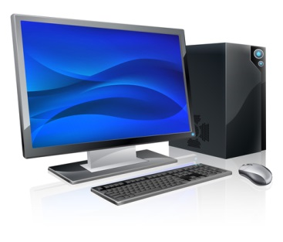
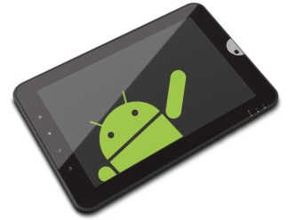




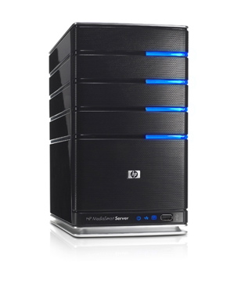






Estrutura
Cliente – BackOffice
Cliente – FrontOffice
Servidor
Base de Dados
Cliente – FrontOffice
Cliente – FrontOffice
Letrinhas – Projeto de Sistemas de Informação -2013/ 2014

Slide 14

Tecnologias escolhidas 1/3
Protocolo de transporte:
HTTP (Testado, comum, trabalha sobre TCP, pode-se usar SSL para encriptação).
Suporte de dados: JSON
Pensou-se nas seguintes opções:
XML (Pesado e de difícil tratamento);
JSON (Leve e de fácil tratamento por linguagens modernas).
Servidor web + WebService: Node.JS
Pensou-se nas seguintes opções:
asp.NET (Licenças do Windows são pagas);
Python (Pouco conhecimento);
Apache, Nginx (Só servem ficheiros estáticos);
Node.JS (Curva de aprendizagem acentuada, com frameworks);
PHP (Demasiado complexo);
Letrinhas – Projeto de Sistemas de Informação -2013/ 2014

Slide 15


Tecnologias escolhidas 2/3
Base de dados: MySQL.
Pensou-se nas seguintes tecnologias de SGBD:
Microsoft SQL Server (Licenças do Windows outra vez);
MongoDB e semelhantes (NoSQL → No ACID);
SQL, Oracle (“Insert coin to continue…”);
PostgreSQL (Pouco conhecimento);
MySQL (Simples, conhecido e boa documentação);
Sistema Operativo do Servidor: Linux (Ubuntu Server).
Nem se pensou em outras opções.
Letrinhas – Projeto de Sistemas de Informação -2013/ 2014

Slide 16
Tecnologias escolhidas 3/3
Tablet: 10’’ + Android.
Pensou-se noutras opções de S.O. para o Tablet:
IOS, Apple (Demasiado dispendioso, para as funcionalidades que possui);
Windows Mobile (Microsoft) (Arquitetura fechada, e mais licenças);
Android, Google (OpenSource, diversos dispositivos, acessível à maioria das pessoas);
Letrinhas – Projeto de Sistemas de Informação -2013/ 2014

Slide 17
BackOffice 1/2
Na informática um BackOffice engloba o núcleo do sistema, que suporta uma ou mais atividades.
Não esta visível ao utilizador final (utilizadores da Aplicação Android).
Apenas apresenta algumas tarefas disponíveis, realizáveis para determinados utilizadores, e responsabiliza-se por coordenar e reencaminhar os dados inseridos dentro do restante sistema.
Para o projeto Letrinhas mantivemos como filosofia Keep It Simple, mais conhecido como KISS (acrónimo em inglês de “Keep It Sweet & Simple”), é um principio geral que valoriza a simplicidade do projeto e defende que toda a complexidade desnecessária seja descartada. Serve como fórmula útil em diversas áreas como o desenvolvimento de software, a animação, a engenharia no geral e no planeamento estratégico e tático. Também é aplicado na Literatura, na Música e nas Artes em geral.
Letrinhas – Projeto de Sistemas de Informação -2013/ 2014

Slide 18
BackOffice 2/2
O BackOffice do projeto Letrinhas, possibilita as seguintes funcionalidades:
Guardar todos os dados necessários para o bom funcionamento da aplicação (Escolas, Professores, Turmas, Alunos, Testes, etc.).
Adicionar:
Escolas, professores, turmas, alunos e testes.
Consultar:
Escolas, professores, turmas, alunos e testes.
Editar:
Escolas, professores, turmas, alunos e testes.
Enviar e Receber execuções e correções dos Testes.
Letrinhas – Projeto de Sistemas de Informação -2013/ 2014

Slide 19
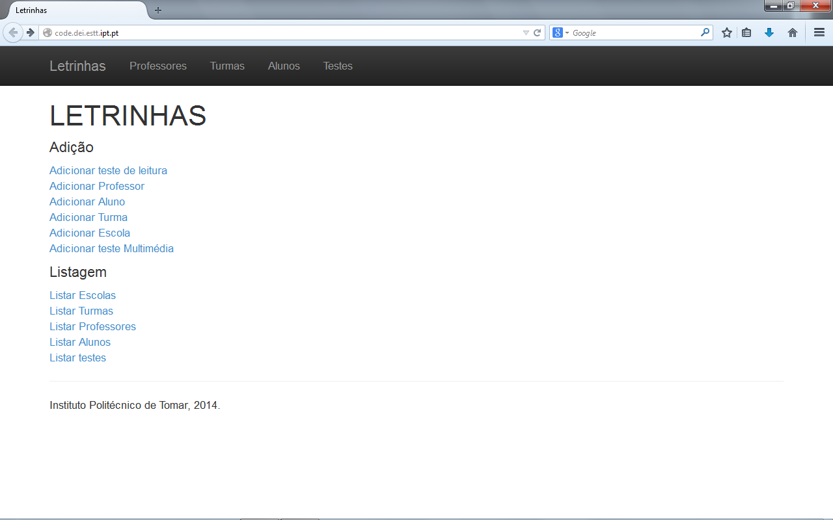
BackOffice – Pagina inicial
Letrinhas – Projeto de Sistemas de Informação -2013/ 2014

Slide 20
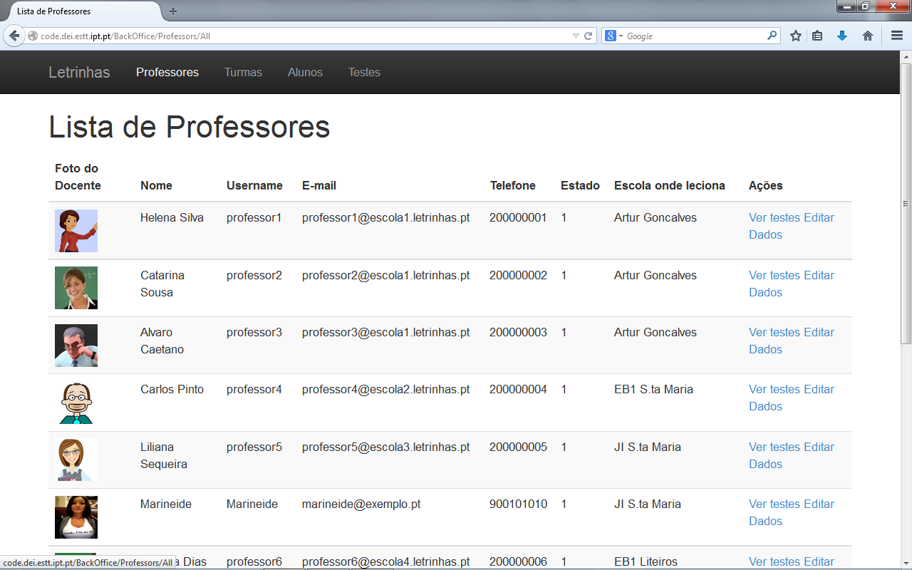
BackOffice – Lista de Professores
Letrinhas – Projeto de Sistemas de Informação -2013/ 2014

Slide 21
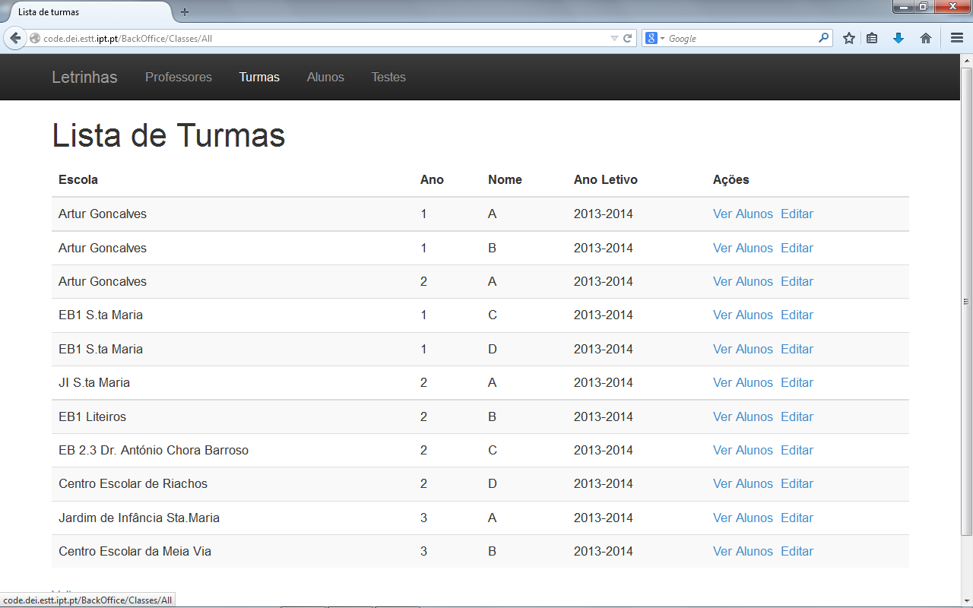
BackOffice – Lista de Turmas
Letrinhas – Projeto de Sistemas de Informação -2013/ 2014

Slide 22
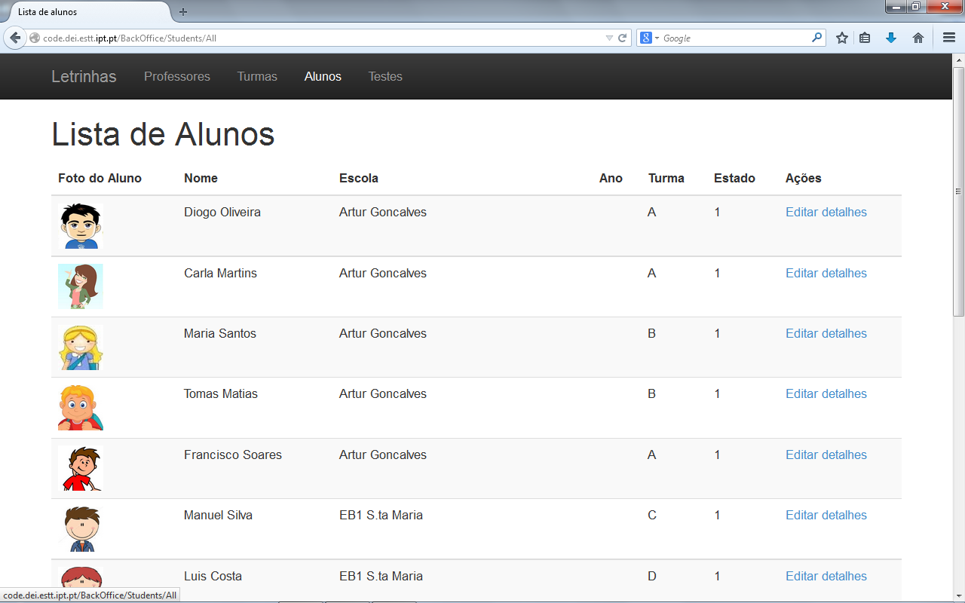
BackOffice – Lista de Alunos
Letrinhas – Projeto de Sistemas de Informação -2013/ 2014

Slide 23
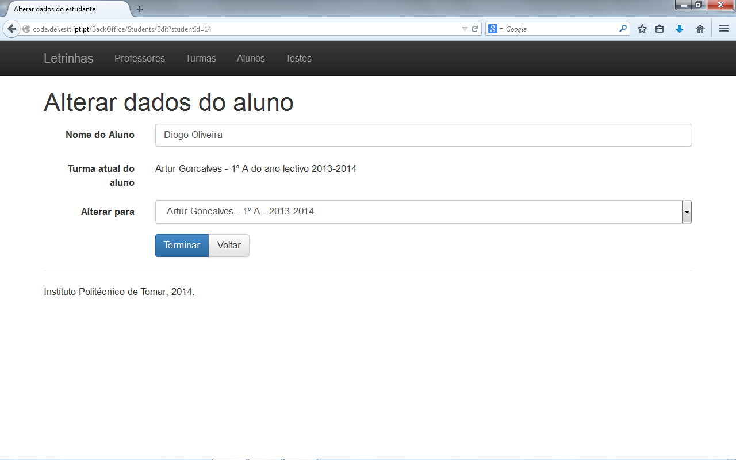
BackOffice – Editar dados
Letrinhas – Projeto de Sistemas de Informação -2013/ 2014

Slide 24
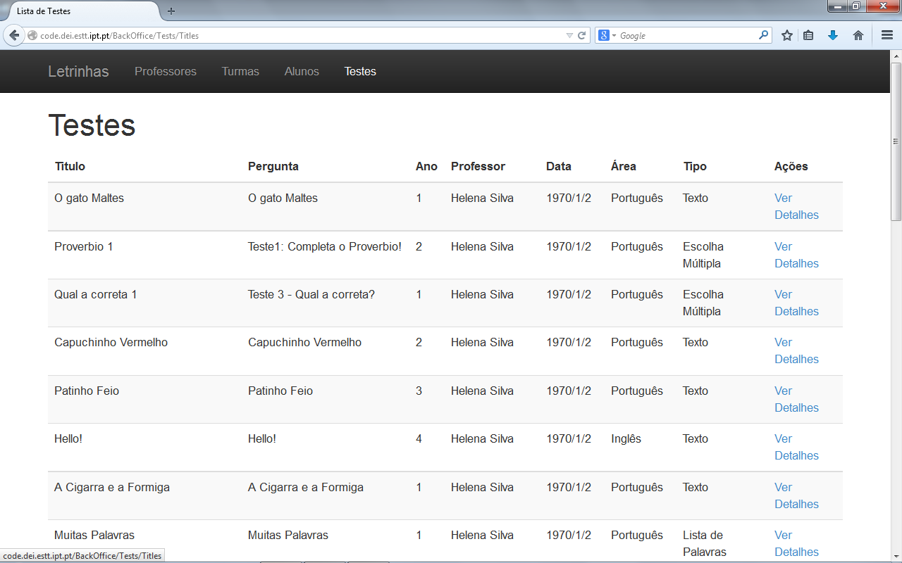
BackOffice – Lista de Testes
Letrinhas – Projeto de Sistemas de Informação -2013/ 2014

Slide 25
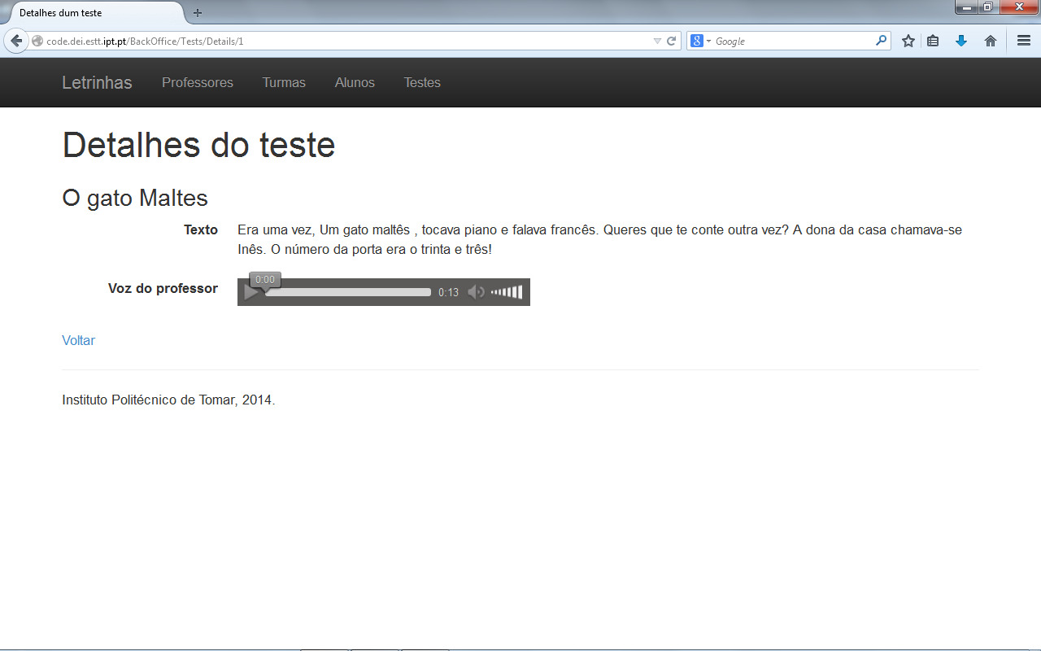
BackOffice – Detalhes de um teste
Letrinhas – Projeto de Sistemas de Informação -2013/ 2014

Slide 26
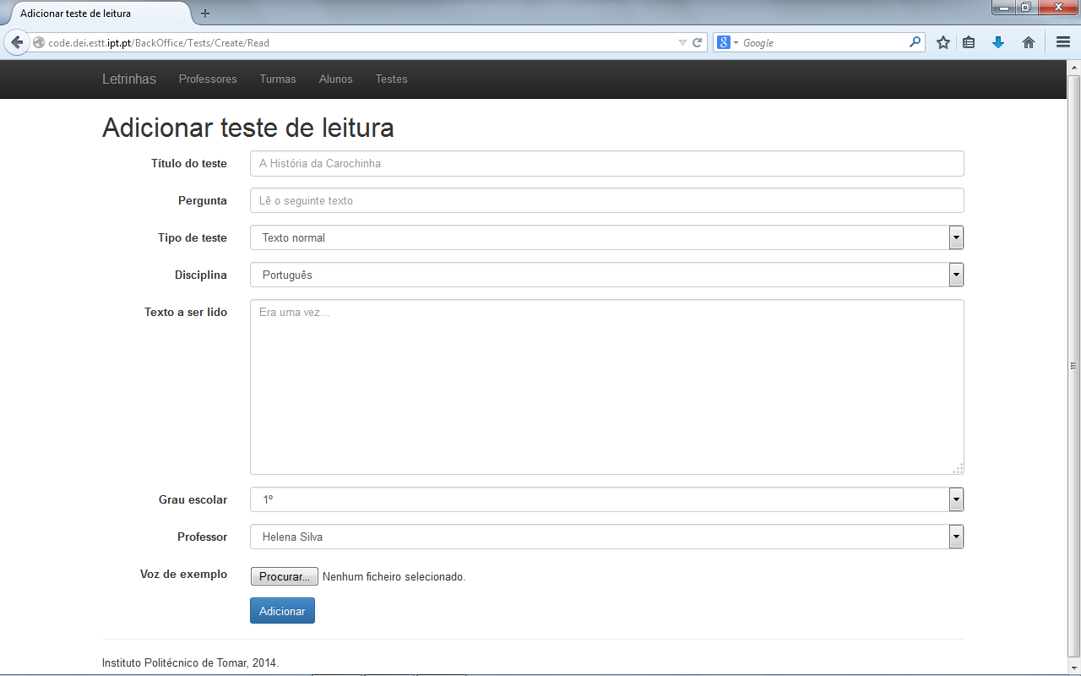
BackOffice – Adicionar teste 1/2
Letrinhas – Projeto de Sistemas de Informação -2013/ 2014

Slide 27
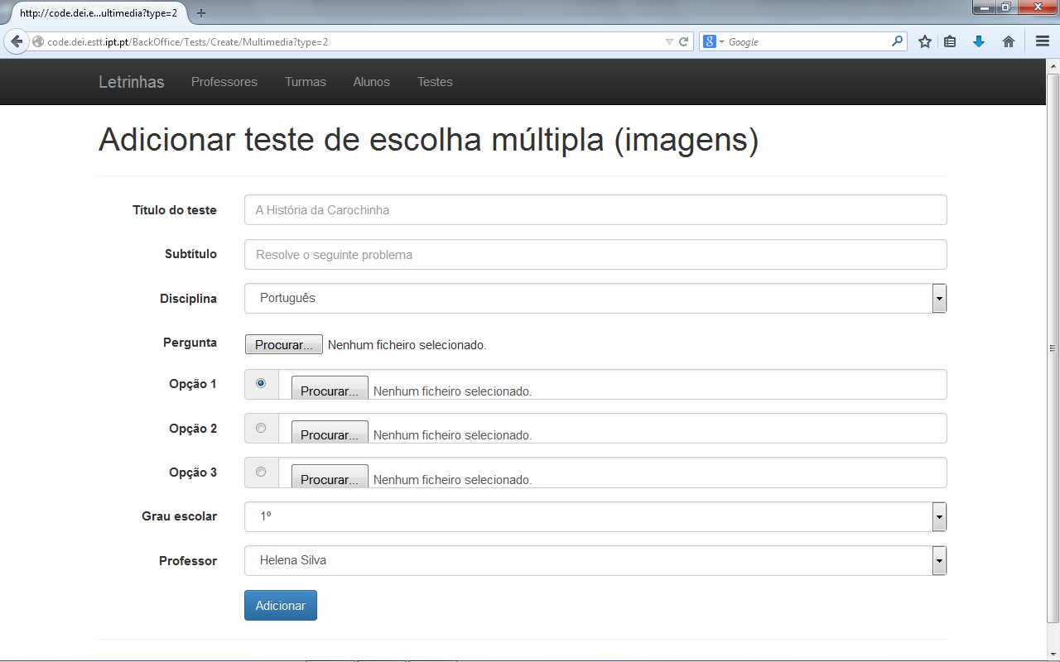
BackOffice – Adicionar teste 2/2
Letrinhas – Projeto de Sistemas de Informação -2013/ 2014

Slide 28
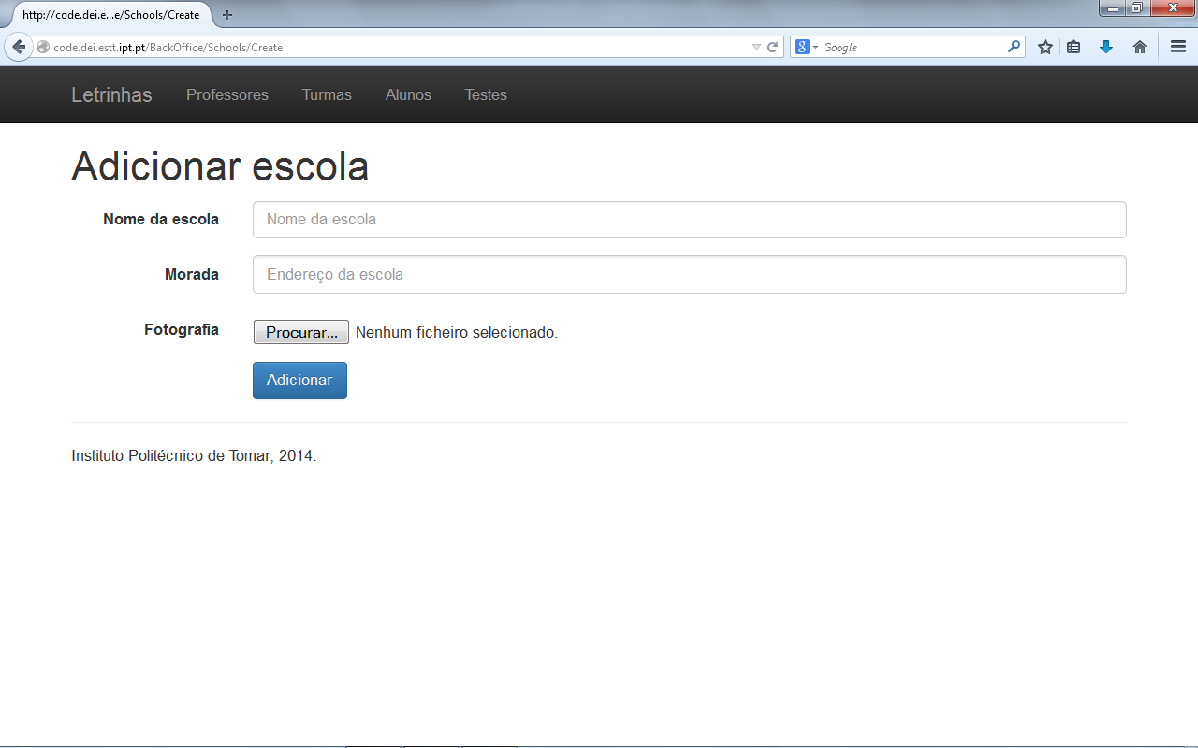
BackOffice – Adicionar escola
Letrinhas – Projeto de Sistemas de Informação -2013/ 2014

Slide 29
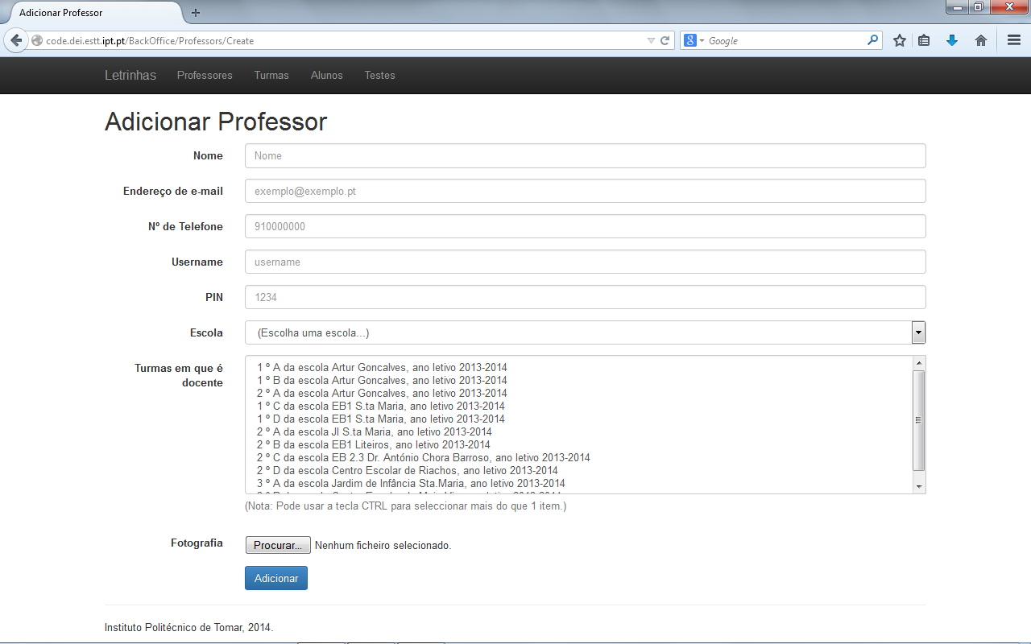
BackOffice – Adicionar professor
Letrinhas – Projeto de Sistemas de Informação -2013/ 2014

Slide 30
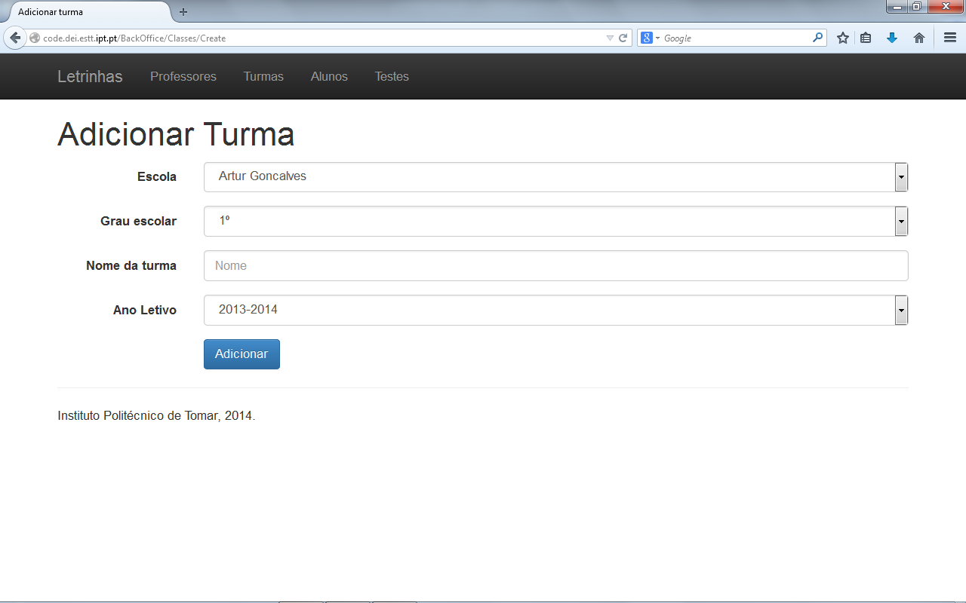
BackOffice – Adicionar turma
Letrinhas – Projeto de Sistemas de Informação -2013/ 2014

Slide 31

BackOffice – Adicionar aluno
Letrinhas – Projeto de Sistemas de Informação -2013/ 2014

Slide 32



Aplicação Android - Funcionalidades
Receber dados do servidor.
Executar testes.
Corrigir testes.
Verificar os resultados dos testes corrigidos.
Enviar os dados para o servidor.
Controlo de acessos.
Letrinhas – Projeto de Sistemas de Informação -2013/ 2014

Slide 33
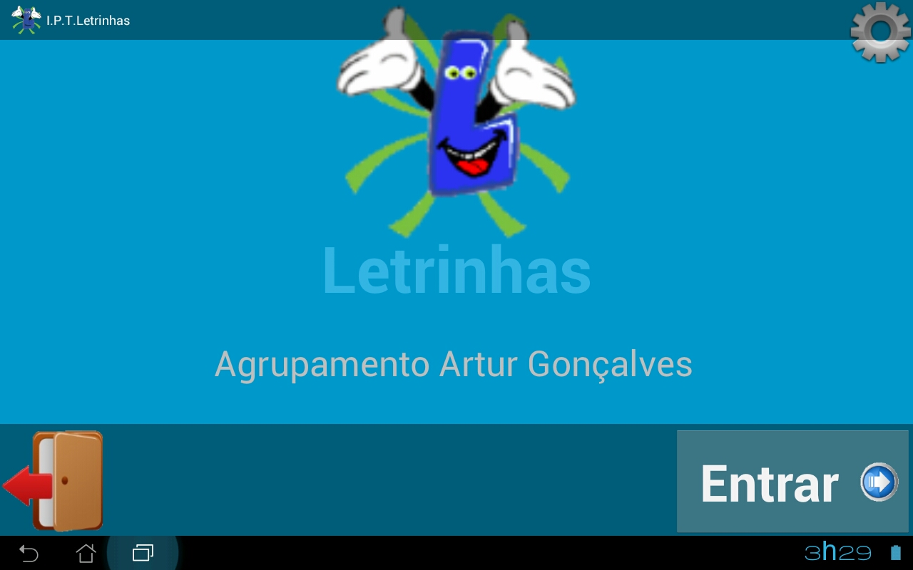
Aplicação – Pagina Inicial
Letrinhas – Projeto de Sistemas de Informação -2013/ 2014

Slide 34
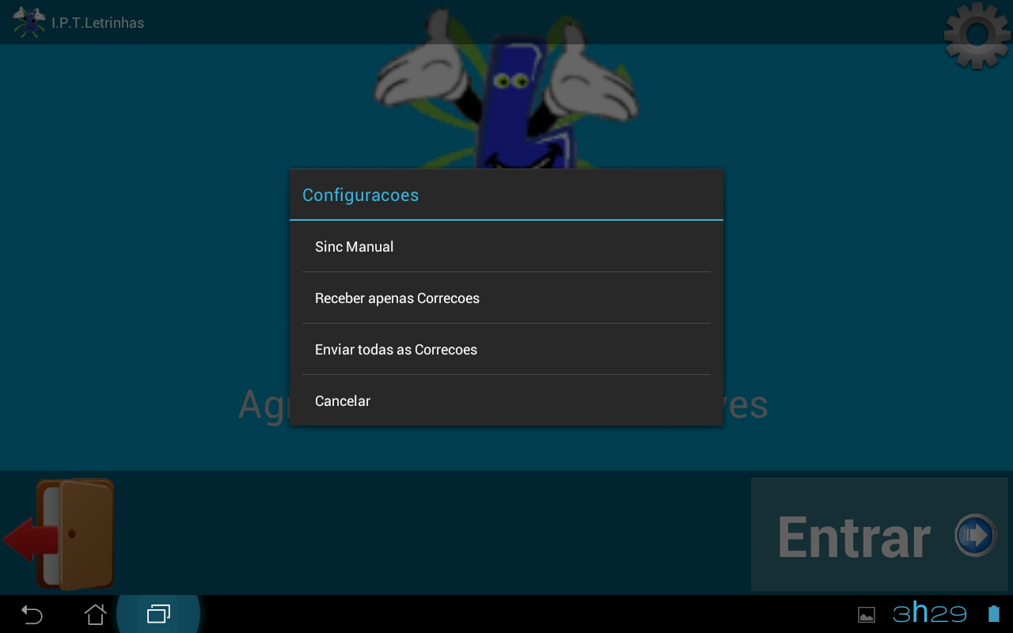
Aplicação – Configurações
Letrinhas – Projeto de Sistemas de Informação -2013/ 2014

Slide 35
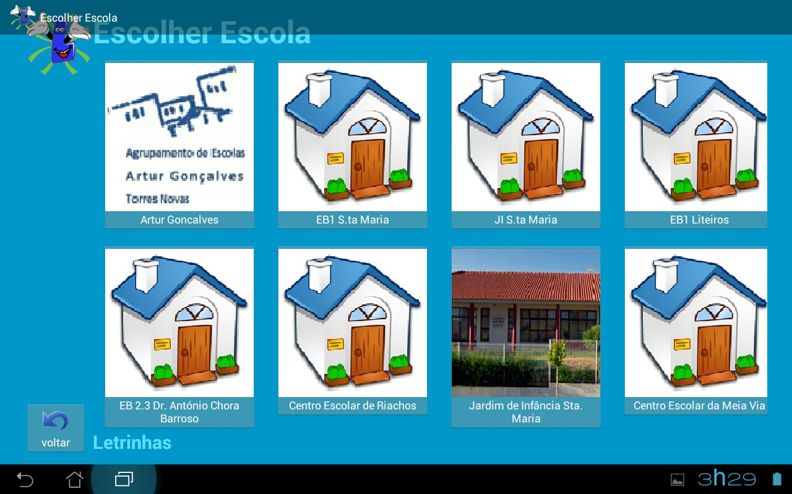
Aplicação – Escolher escola
Letrinhas – Projeto de Sistemas de Informação -2013/ 2014

Slide 36
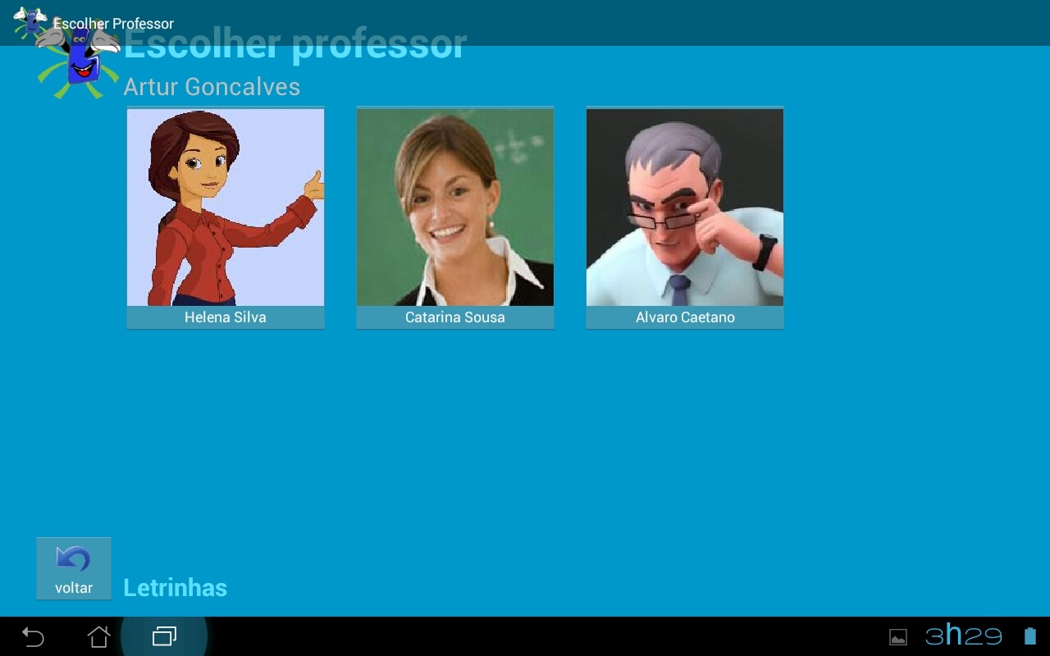
Aplicação – Escolher professor
Letrinhas – Projeto de Sistemas de Informação -2013/ 2014

Slide 37
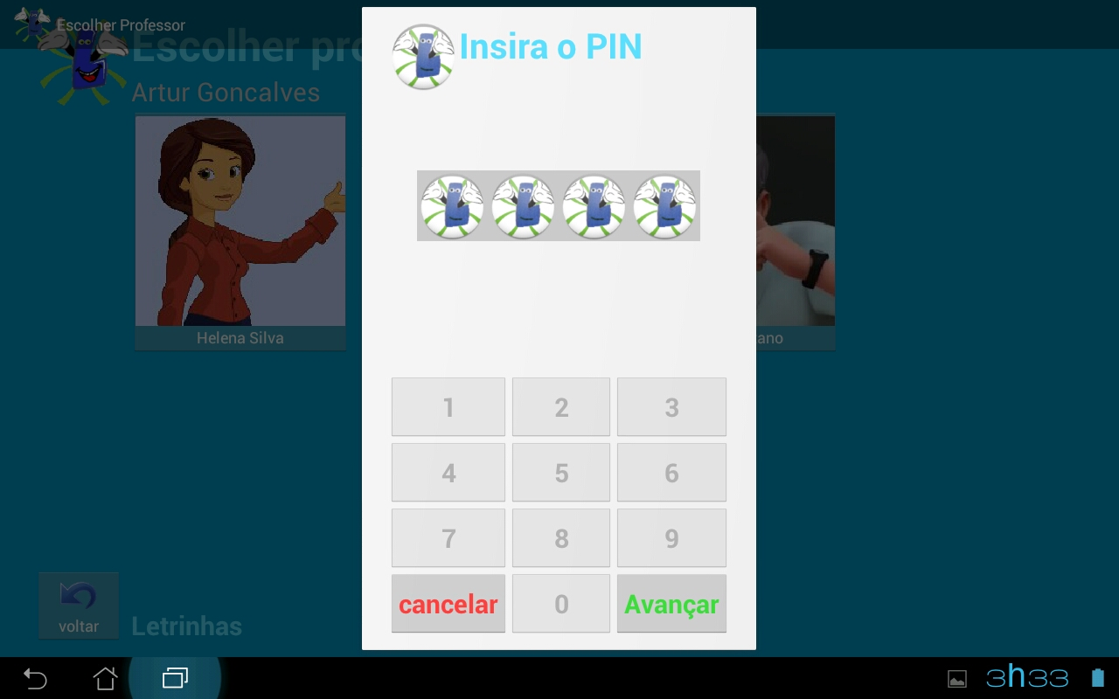
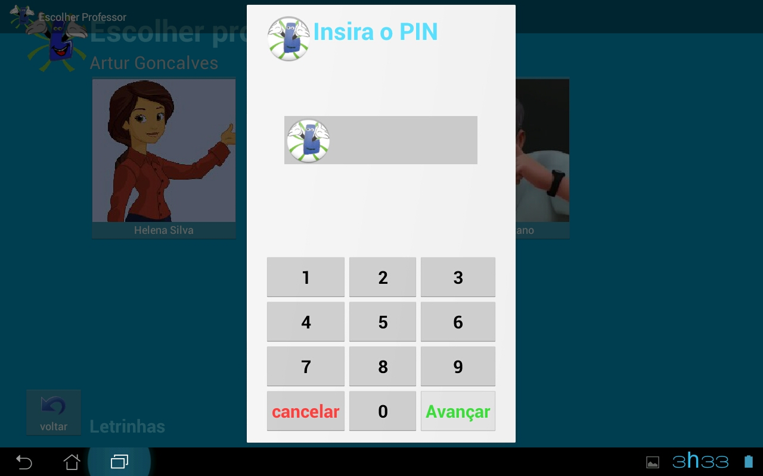



Aplicação – Escolher professor
Letrinhas – Projeto de Sistemas de Informação -2013/ 2014

Slide 38
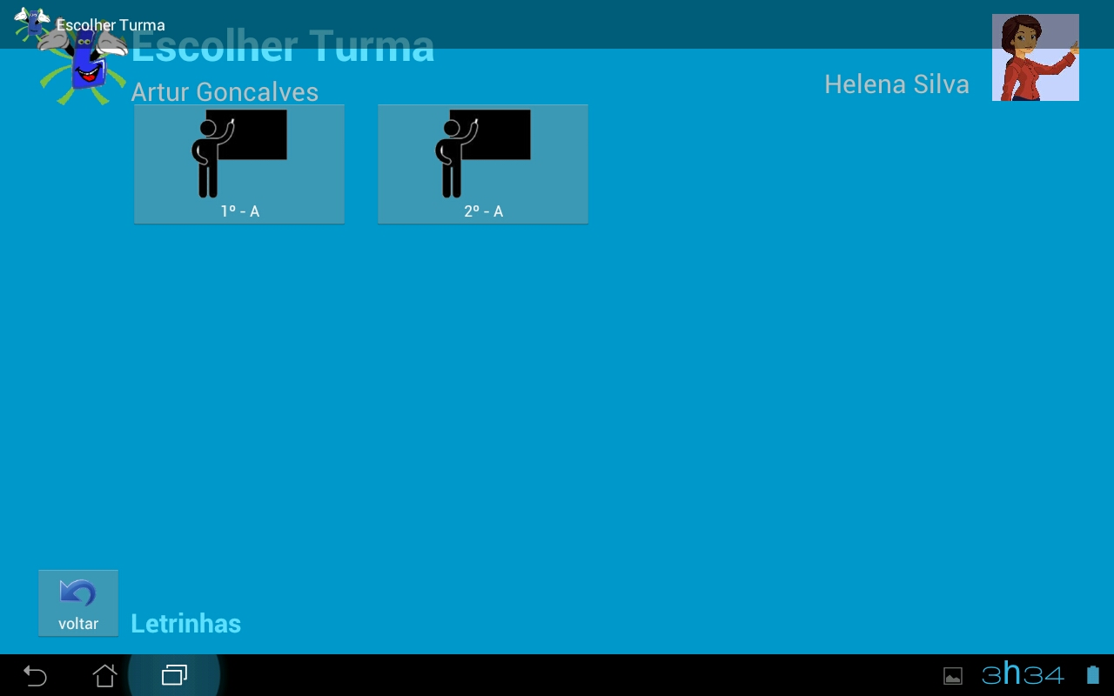
Aplicação – Escolher turma
Letrinhas – Projeto de Sistemas de Informação -2013/ 2014

Slide 39
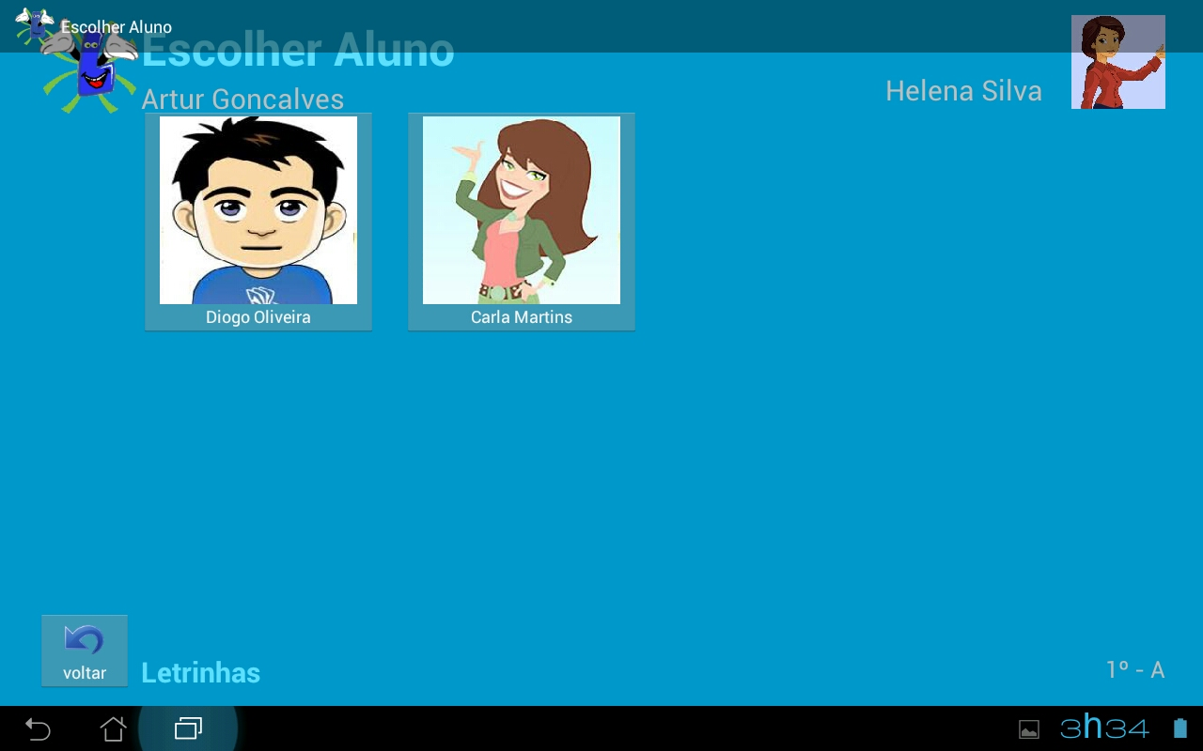
Aplicação – Escolher aluno
Letrinhas – Projeto de Sistemas de Informação -2013/ 2014

Slide 40
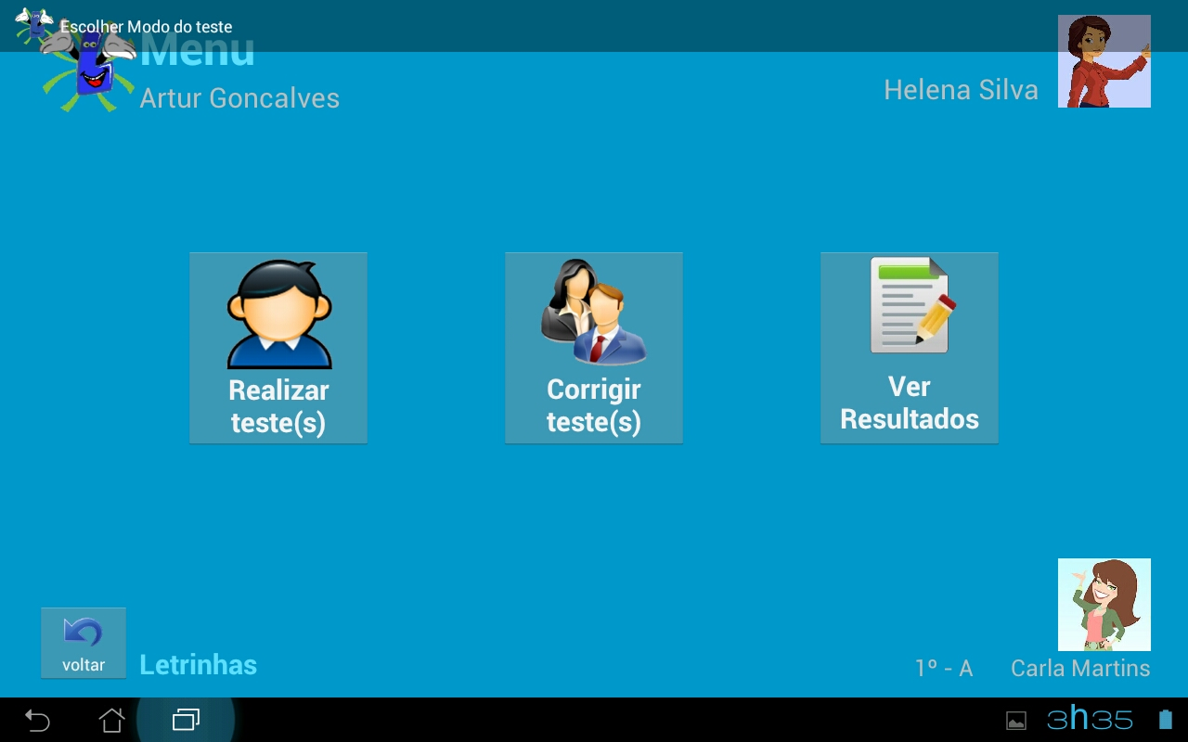
Aplicação – Menu
Letrinhas – Projeto de Sistemas de Informação -2013/ 2014

Slide 41
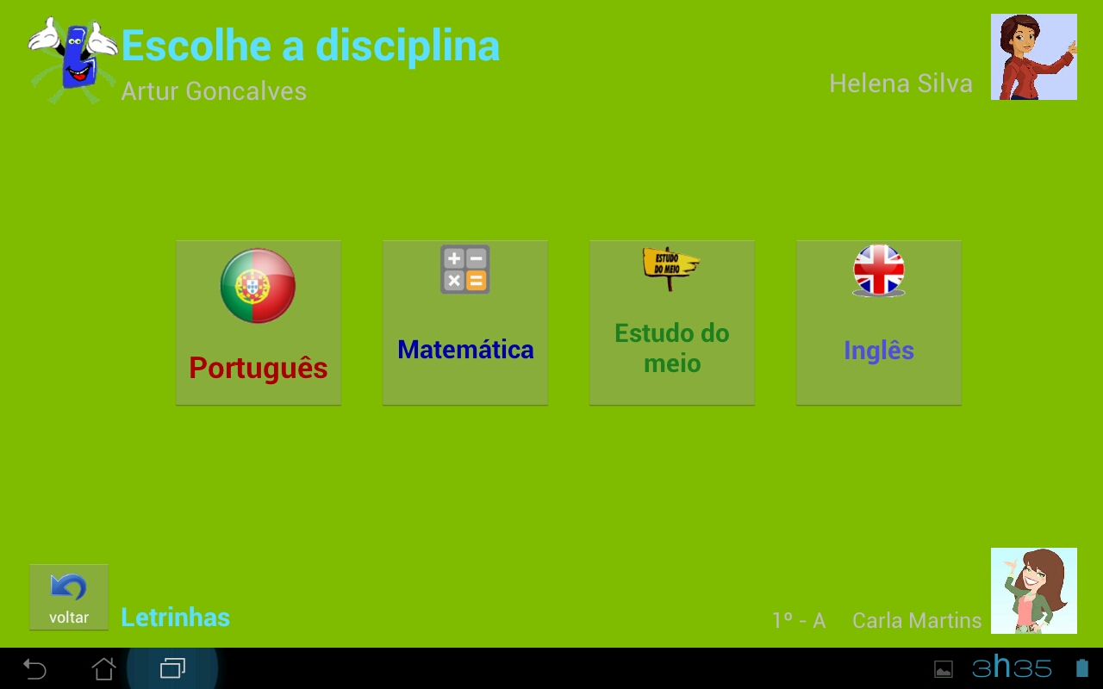
Aplicação – Escolher a disciplina
Letrinhas – Projeto de Sistemas de Informação -2013/ 2014

Slide 42
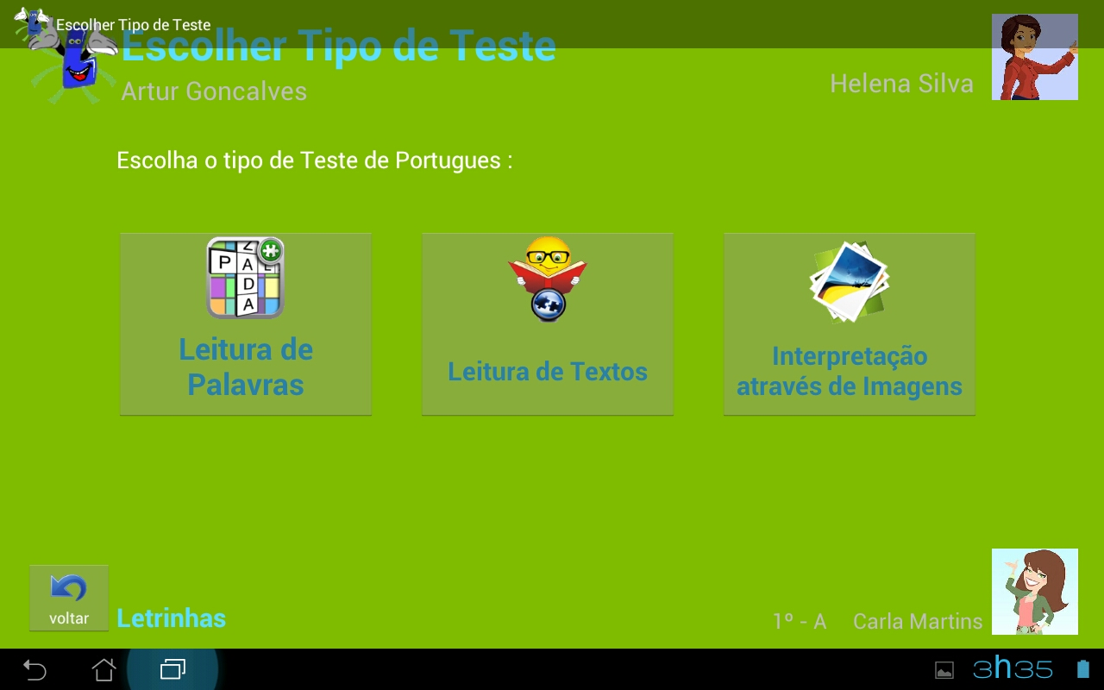
Aplicação – Escolher o tipo de teste
Letrinhas – Projeto de Sistemas de Informação -2013/ 2014

Slide 43
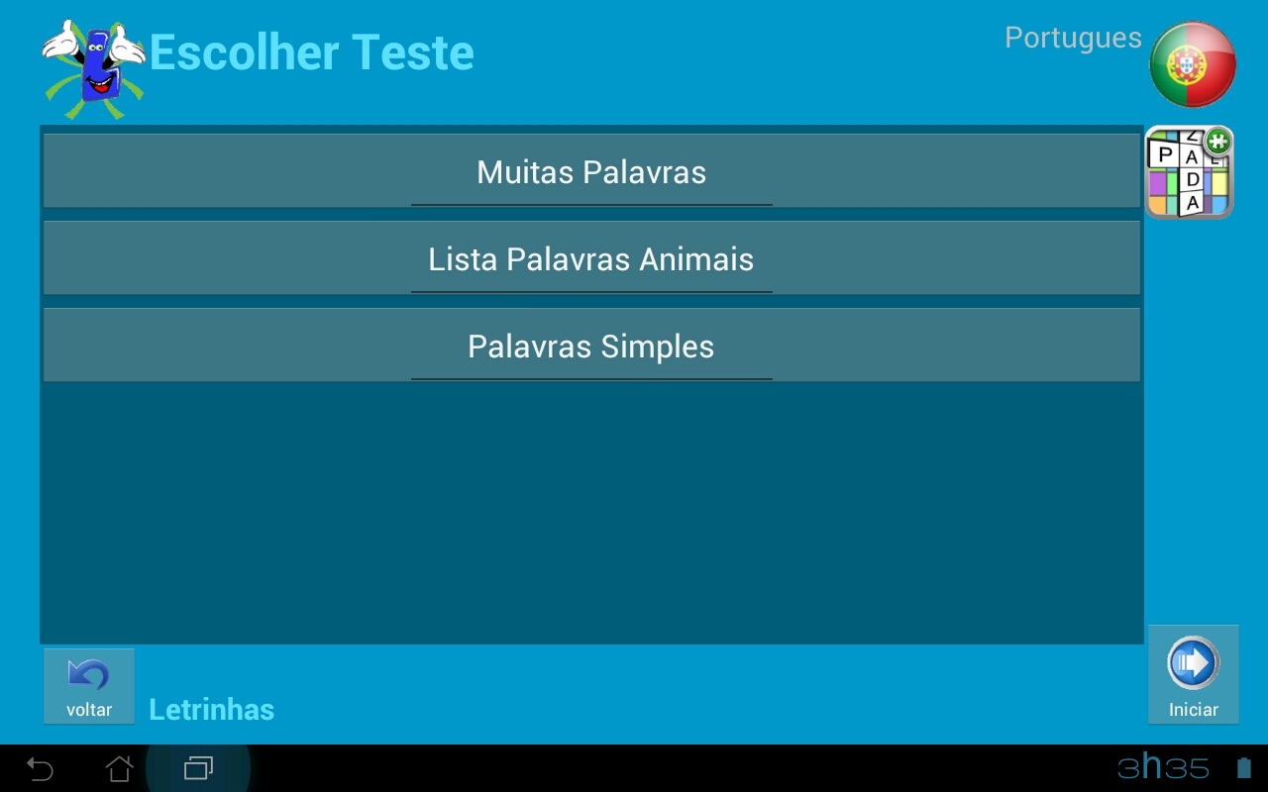
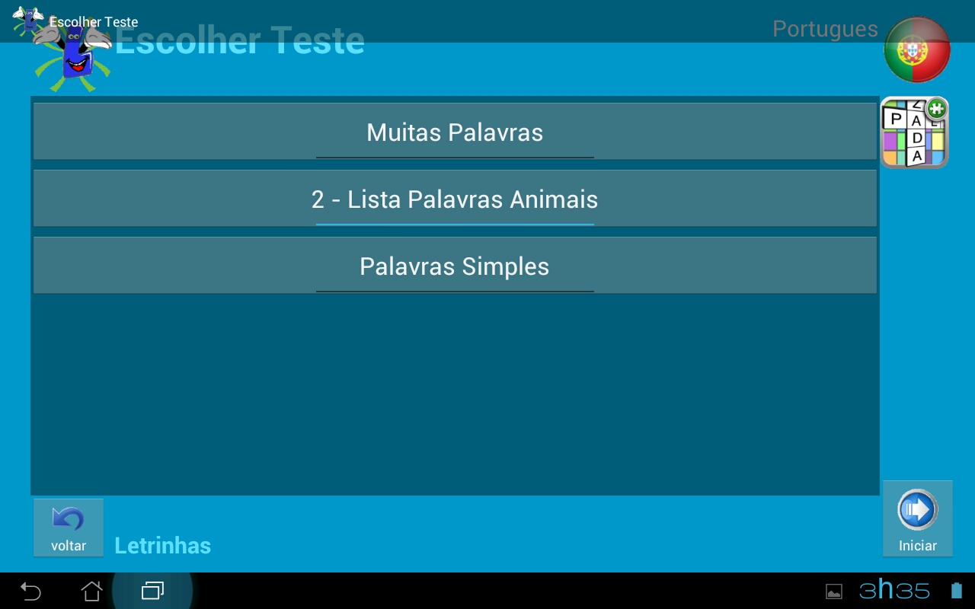
Aplicação – Escolher o(s) teste(s)
Letrinhas – Projeto de Sistemas de Informação -2013/ 2014

Slide 44
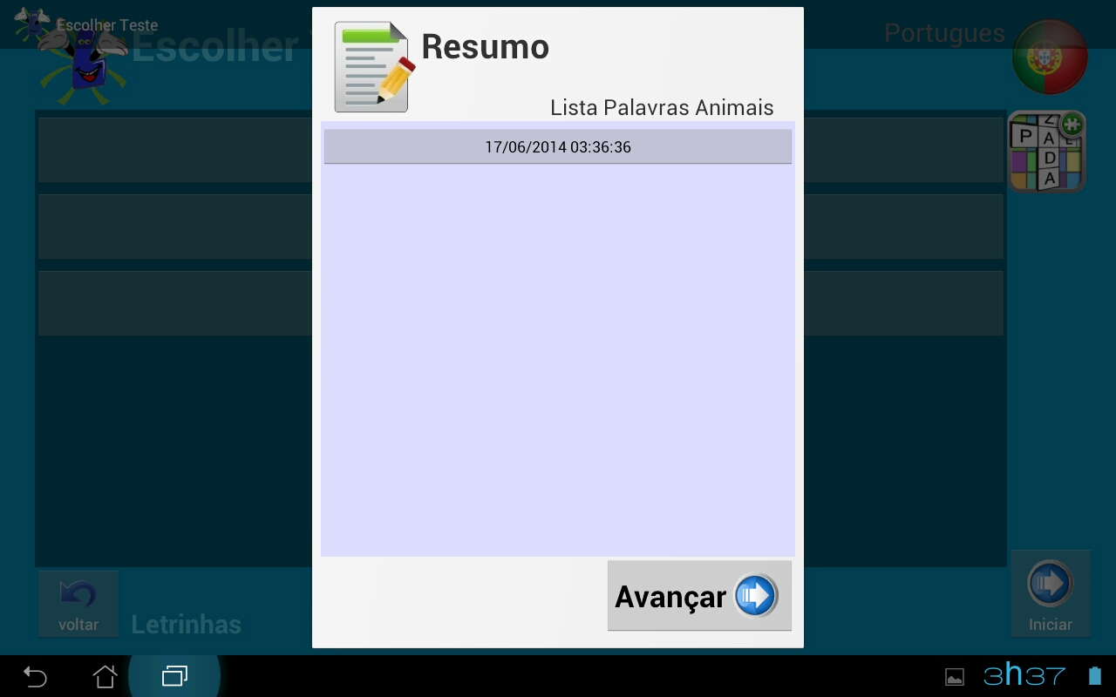
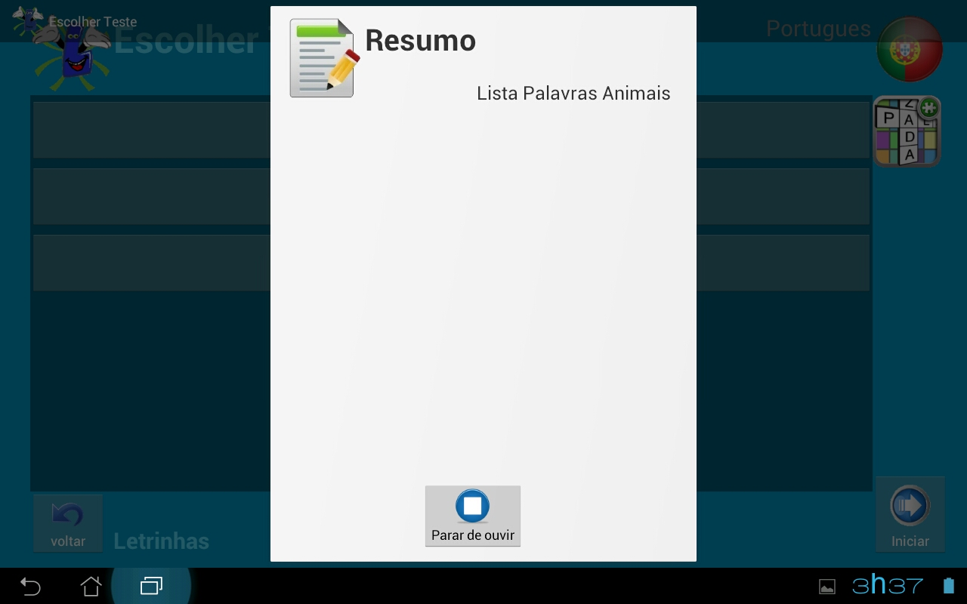
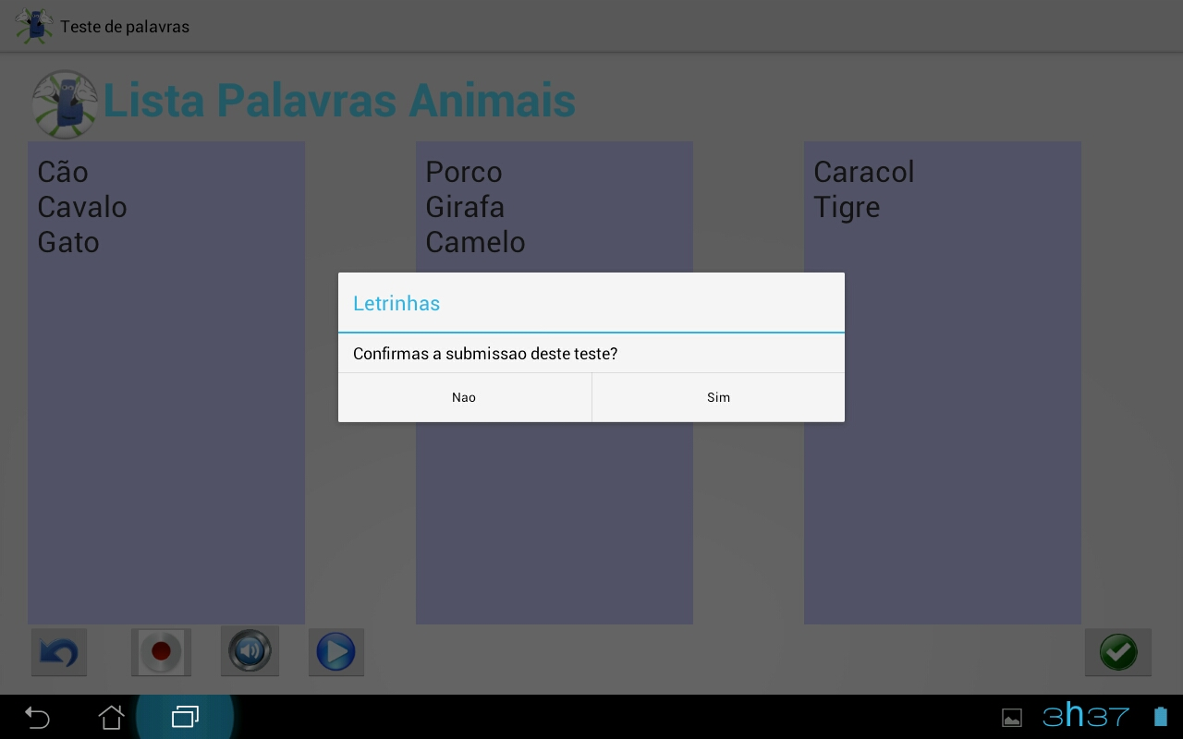
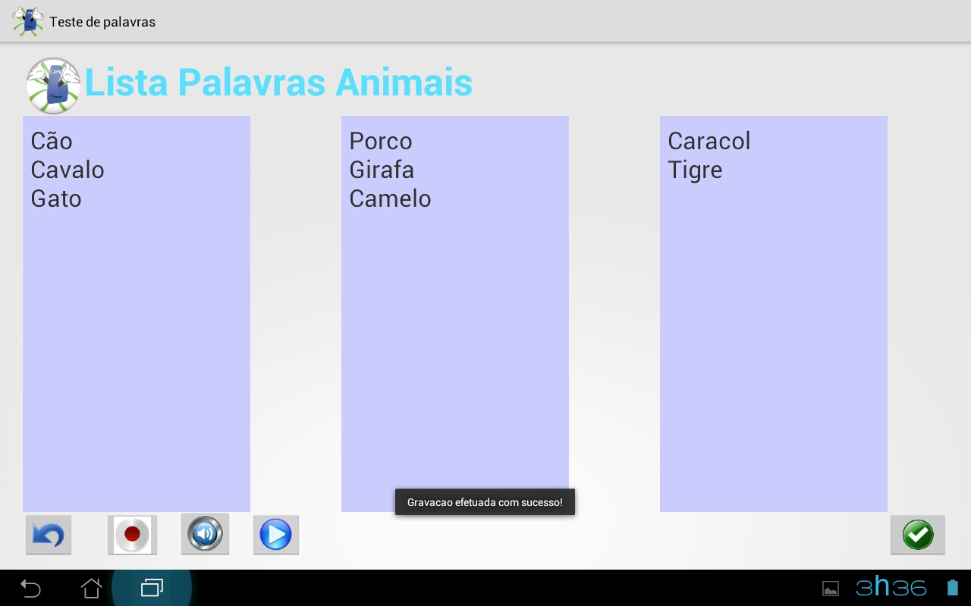
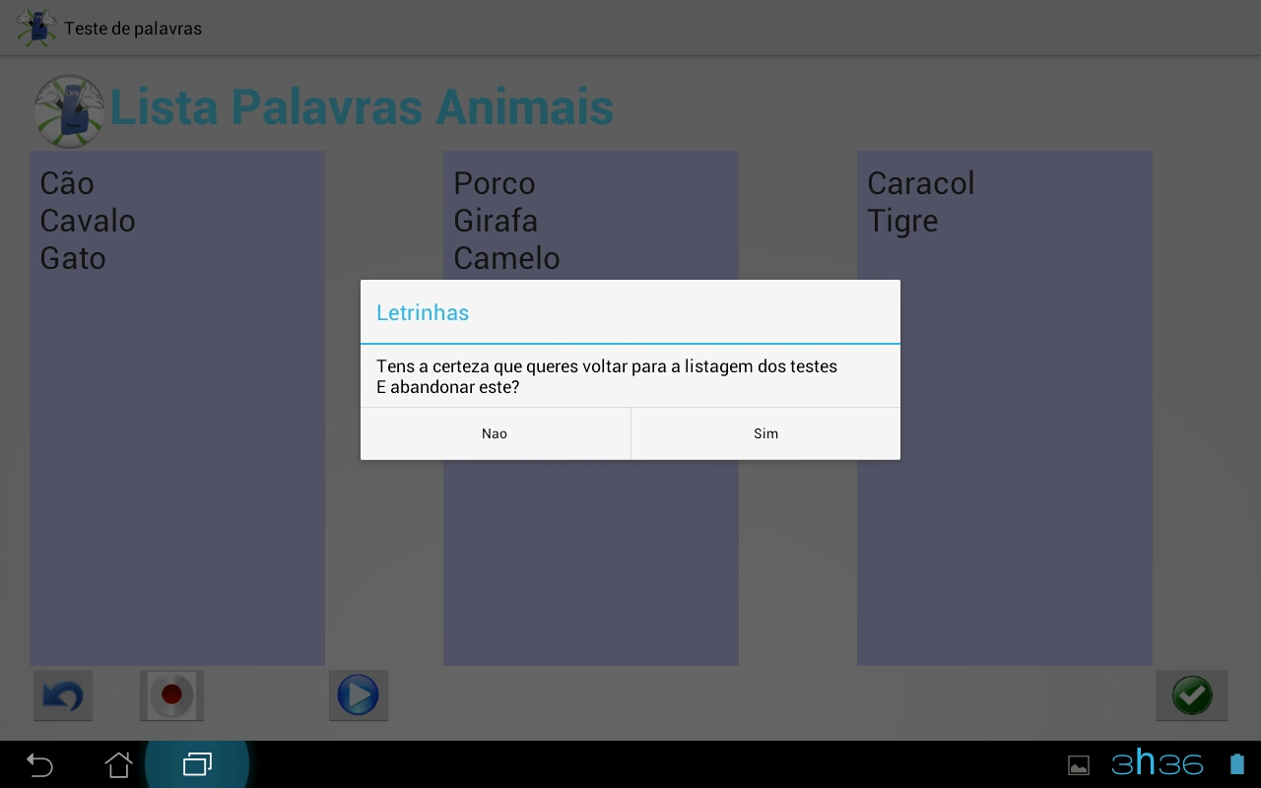
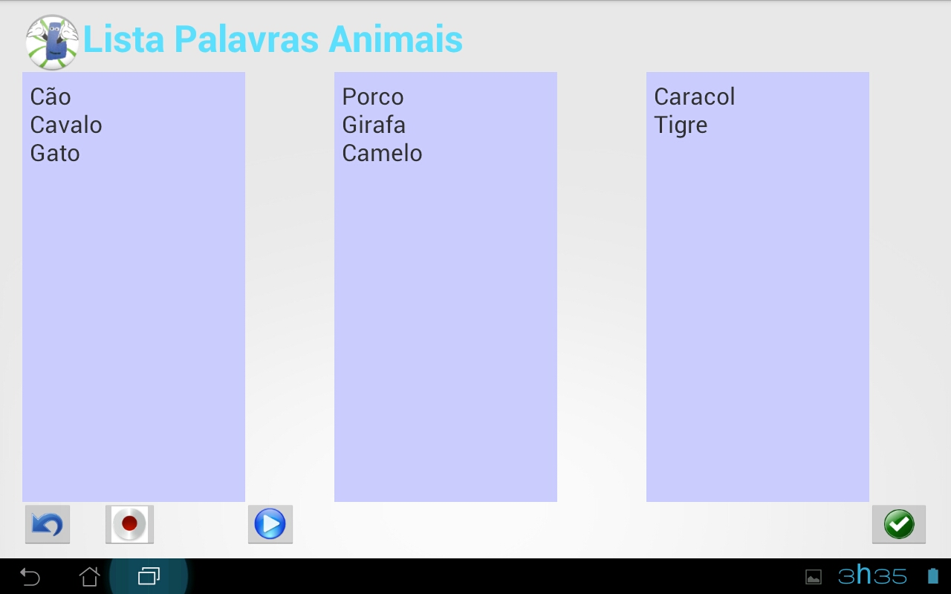
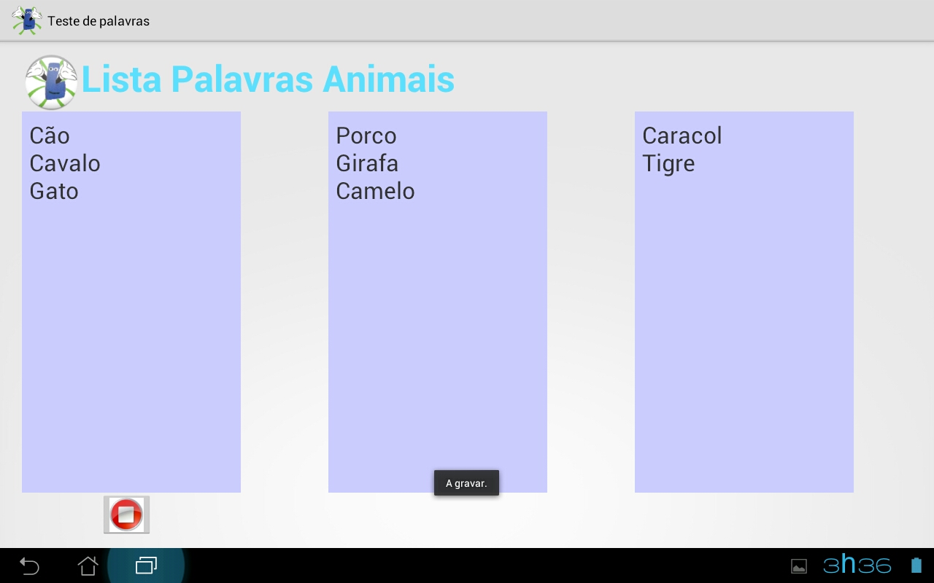
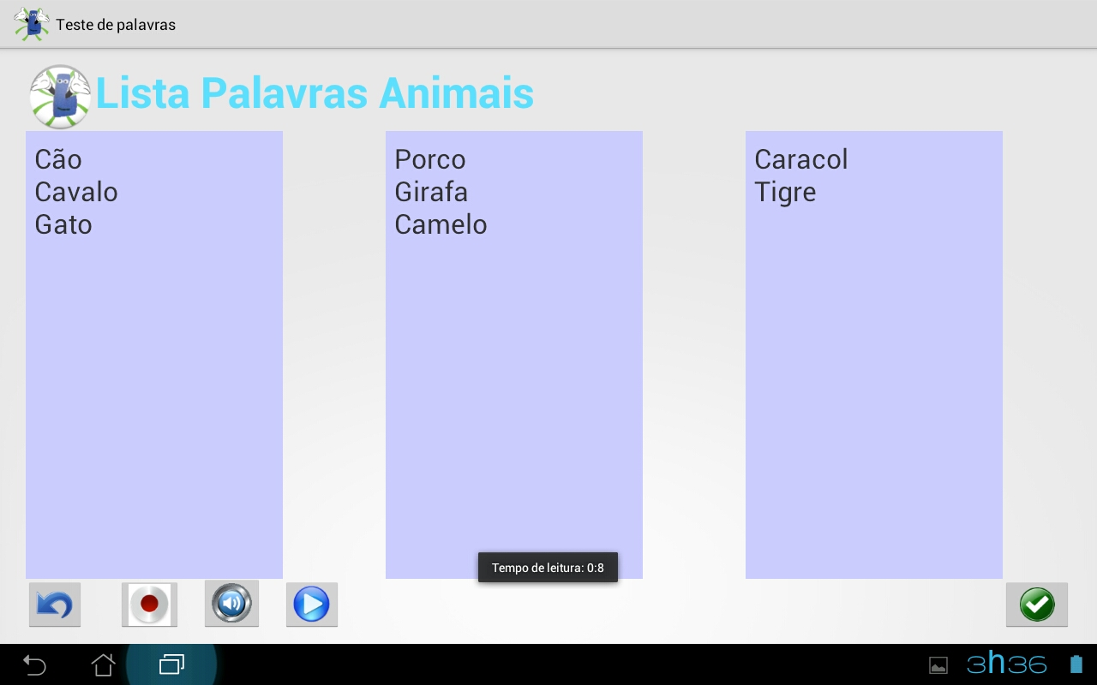
Aplicação – Teste de lista de palavras
Letrinhas – Projeto de Sistemas de Informação -2013/ 2014

Slide 45
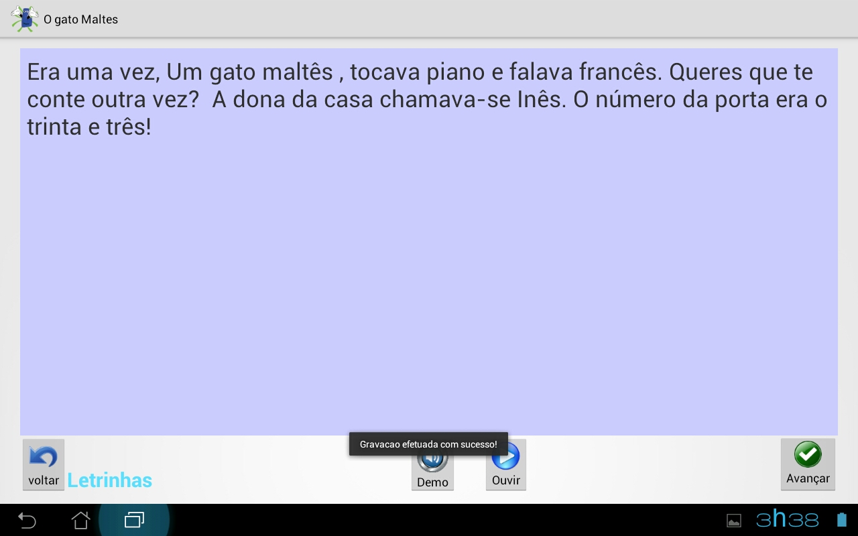
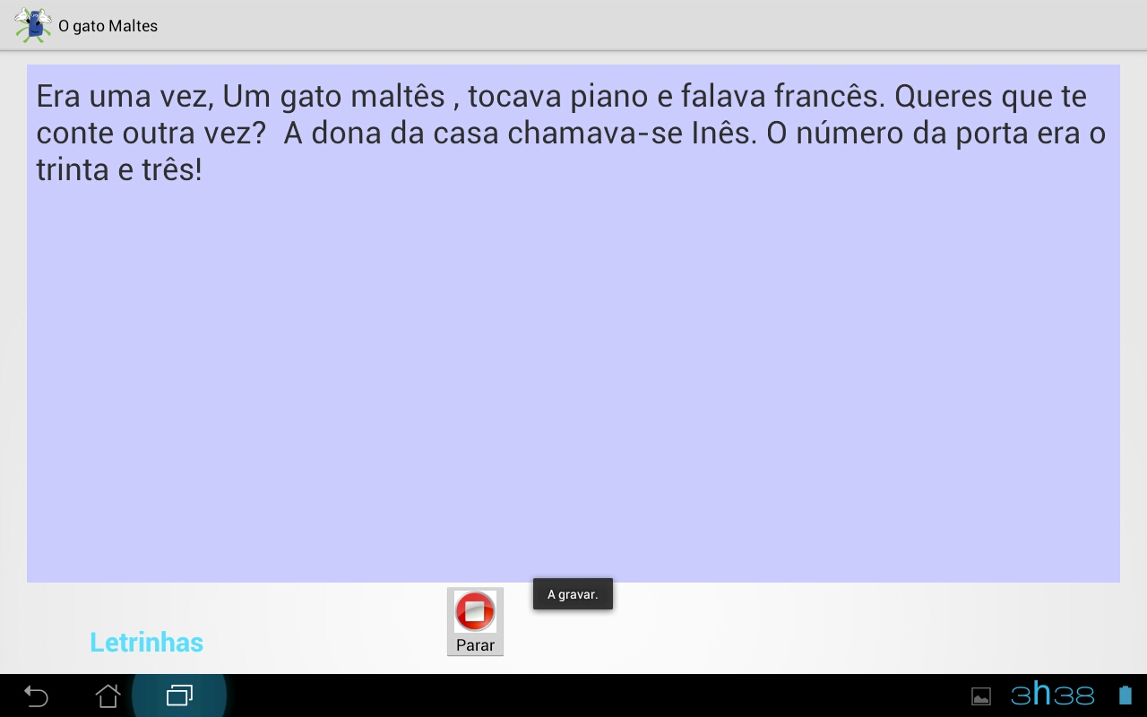
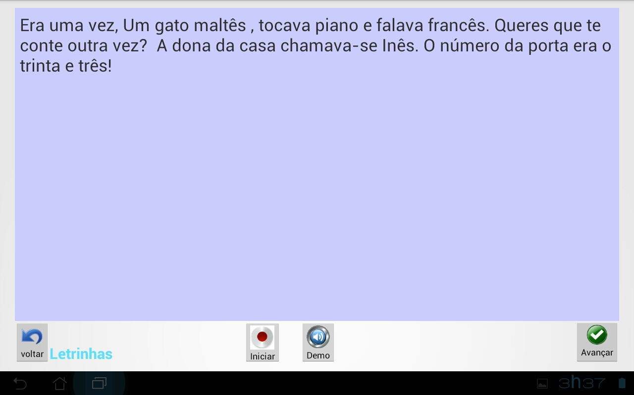
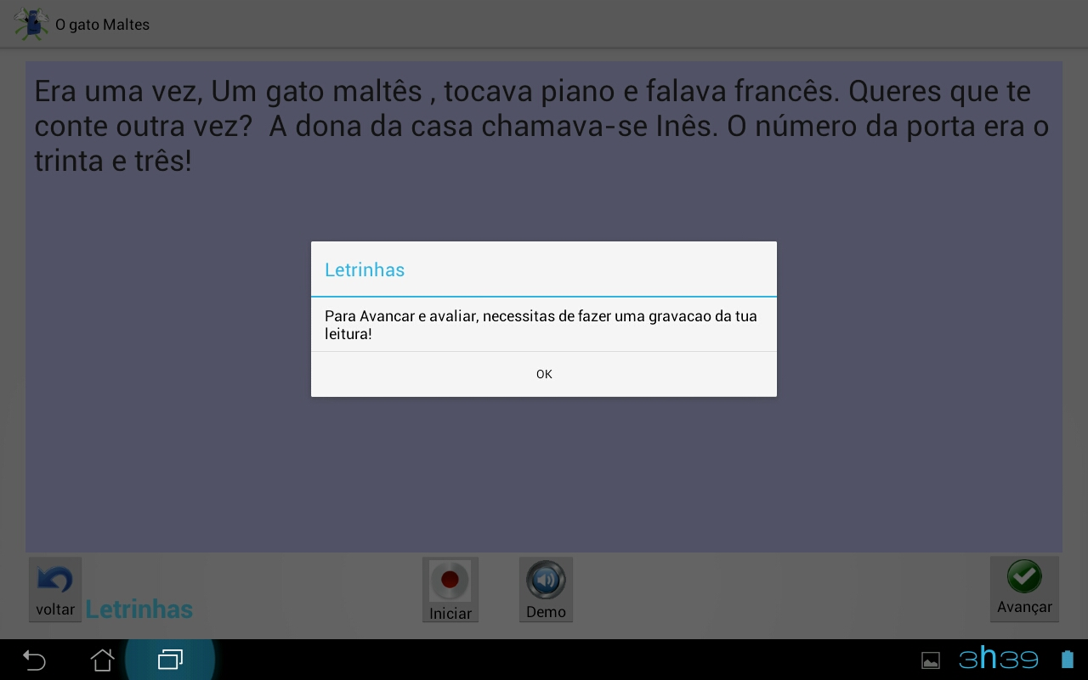
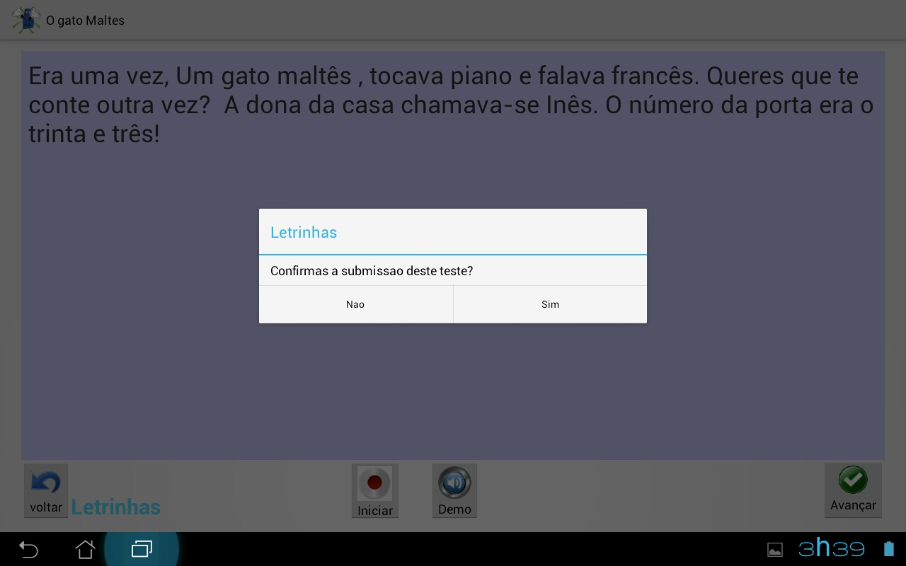
Aplicação – Teste texto simples
Letrinhas – Projeto de Sistemas de Informação -2013/ 2014

Slide 46
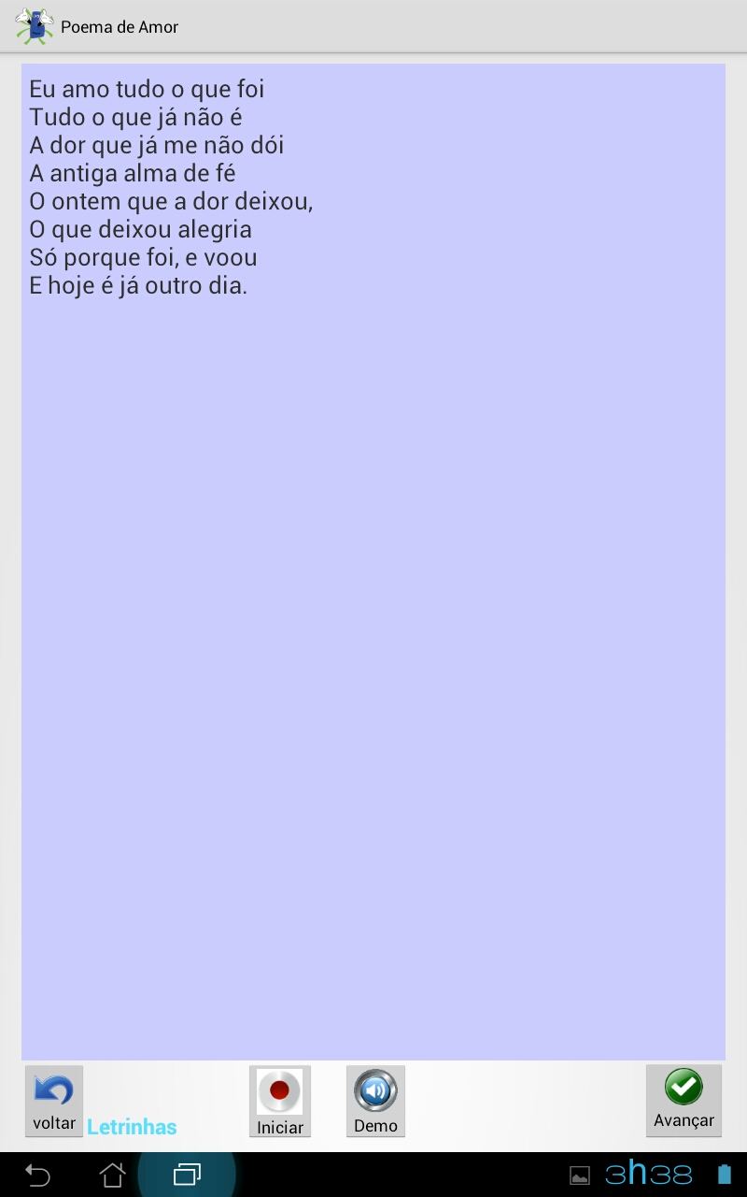
Aplicação – Teste texto em poema
Letrinhas – Projeto de Sistemas de Informação -2013/ 2014

Slide 47
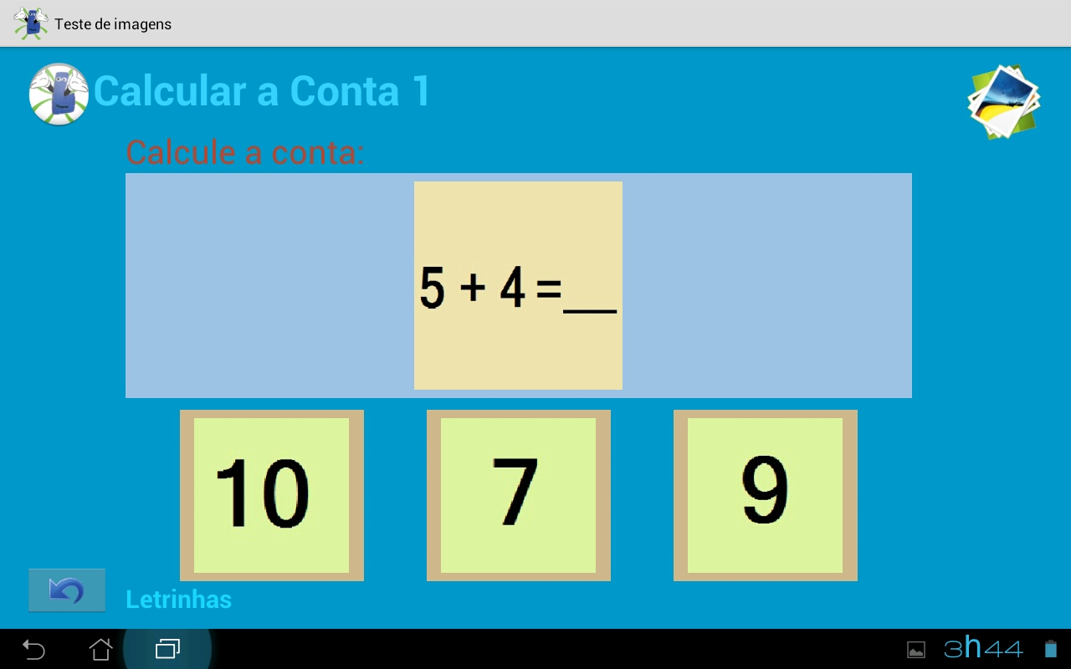
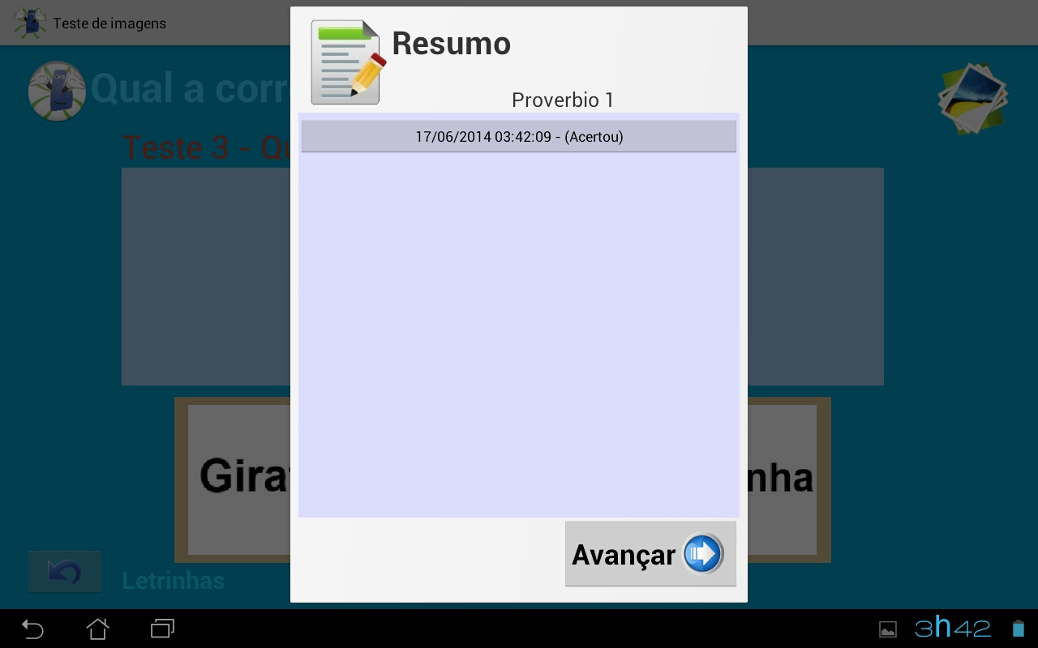
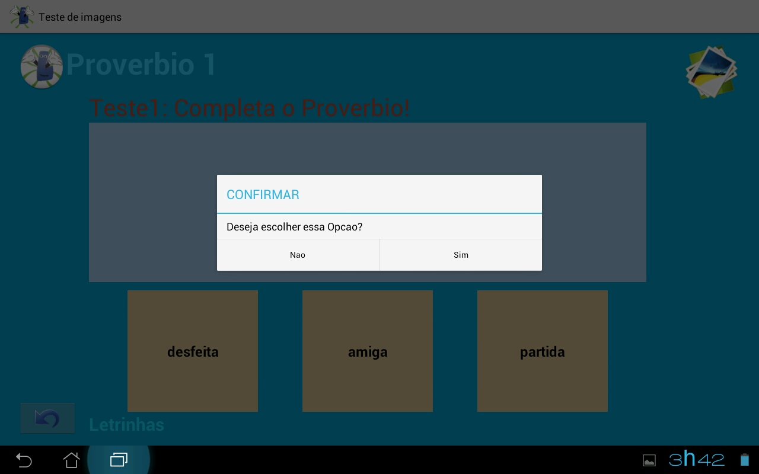
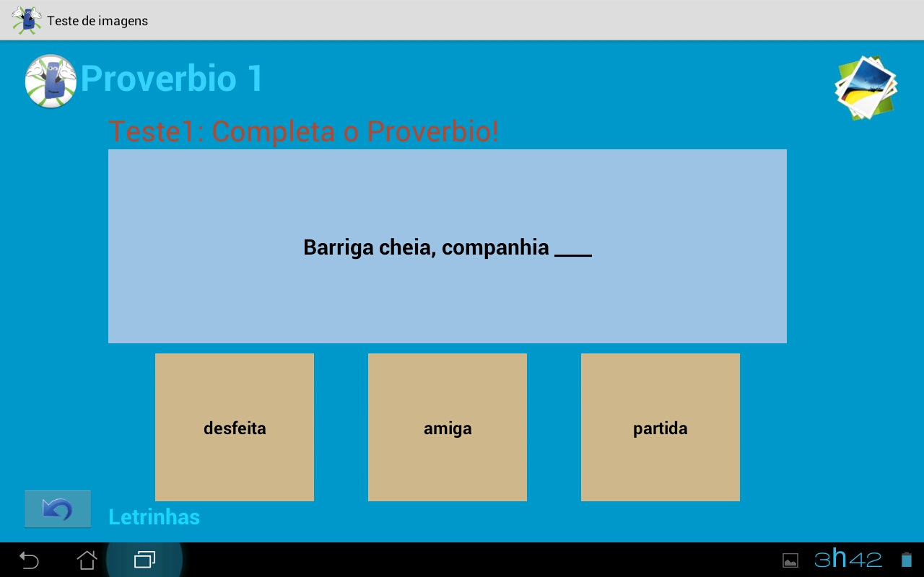
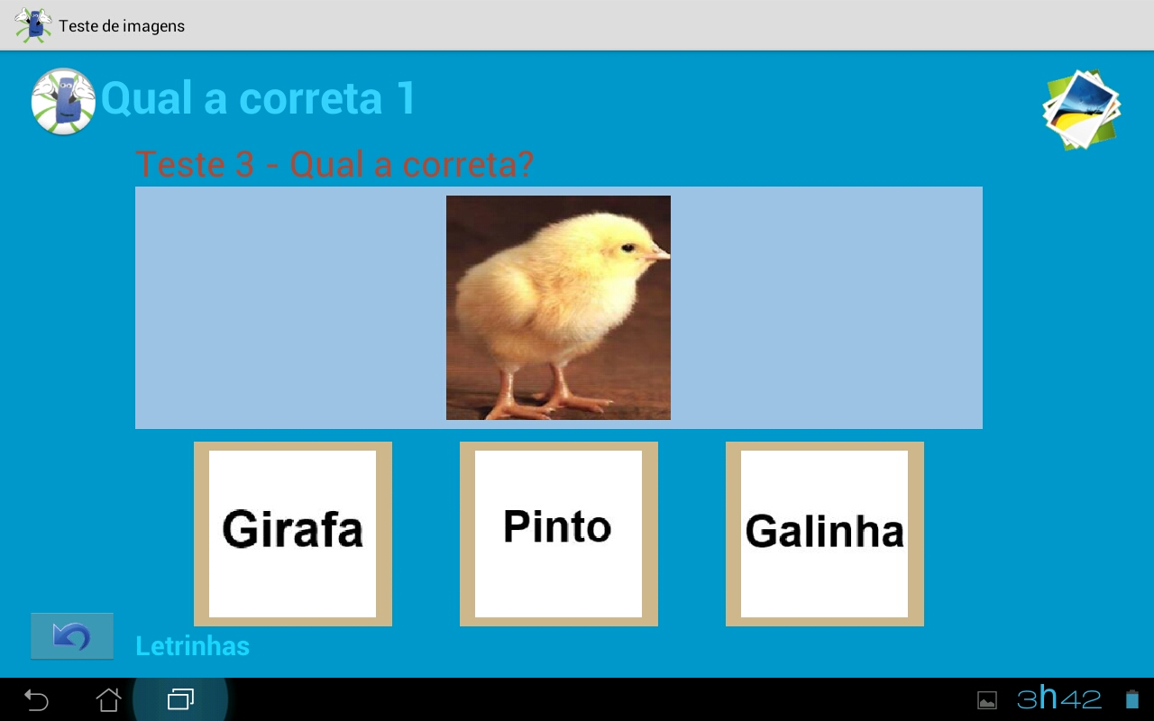
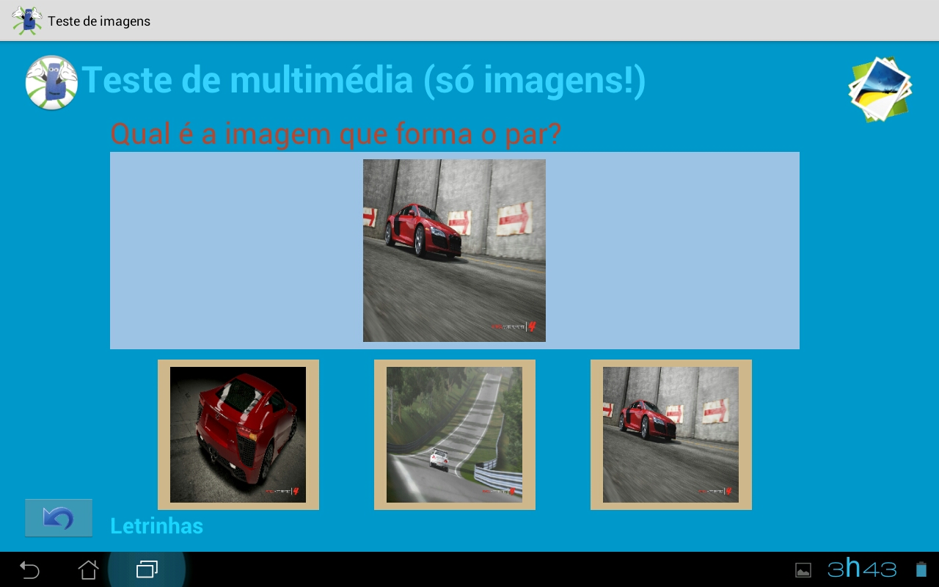
Aplicação – Teste Multimédia
Letrinhas – Projeto de Sistemas de Informação -2013/ 2014

Slide 48
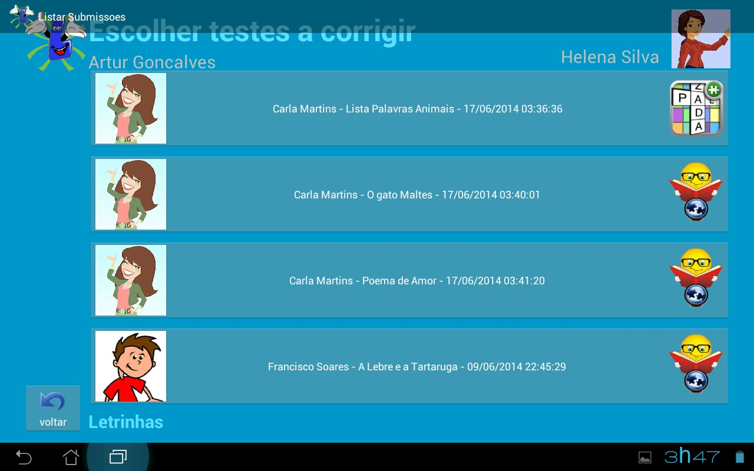
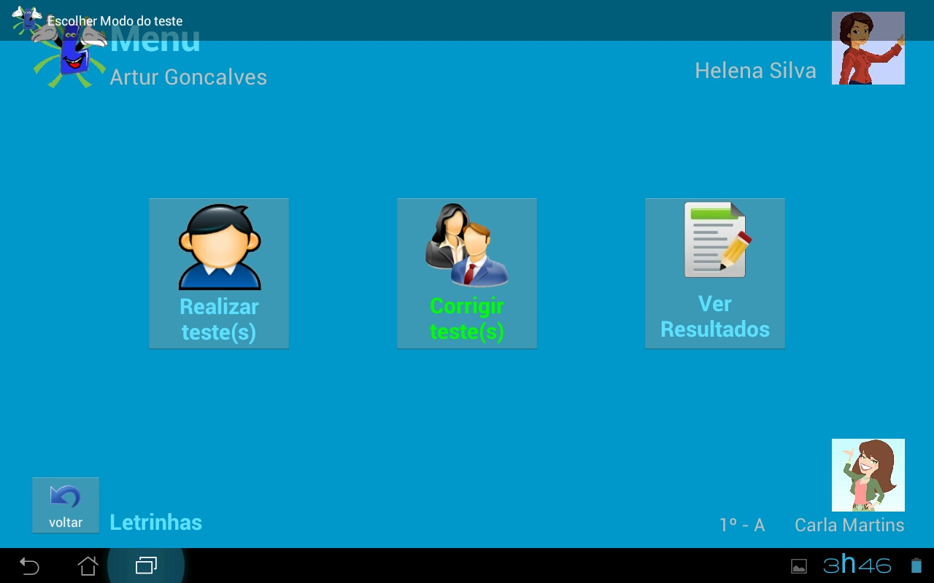




Aplicação – Corrigir testes
Letrinhas – Projeto de Sistemas de Informação -2013/ 2014

Slide 49

Aplicação – Corrigir teste poema
Letrinhas – Projeto de Sistemas de Informação -2013/ 2014

Slide 50



Aplicação – Ver os resultados dos testes
Letrinhas – Projeto de Sistemas de Informação -2013/ 2014

Slide 51
Quanto do problema já consegue resolver:
De acordo com os requisitos iniciais, este sistema consegue resolver:
Suporte ao ensino e aprendizagem das diferentes literacias.
99%
A partilha e reutilização de recursos digitais (testes) disponibilizados no repositório.
95%
Letrinhas – Projeto de Sistemas de Informação -2013/ 2014
Notes:
99% - pois na informática um problema nunca está 100% resolvido, pois pode ser sempre melhorado.
95% - a partilha funciona, apesar de haver limitações no tipo de conteúdo a partilhar.

Slide 52
O que ficou por fazer:
Das funcionalidades que o grupo se propôs a fazer, ficou por fazer ou concluir:
Criar e mostrar estatísticas do desempenho do aluno.
Embutir um marcador na leitura do teste (texto).
Alargar o tipo de conteúdo no repositório, para além de testes e resultados.
Aplicar a compressão do conteúdo, com fim de otimizar o armazenamento no Tablet.
Letrinhas – Projeto de Sistemas de Informação -2013/ 2014

Slide 53
Futuros passos:
Criar um sistema de sincronização automática no Tablet.
Alargar e Otimizar as funcionalidades no repositório.
Criar estrutura para que além de testes, a aplicação possa adaptar-se a:
Apresentar exemplos e matéria de estudo de uma forma dinâmica, consoante a disciplina, ou seja um manual escolar.
Caderno de apontamentos para o aluno.
Letrinhas – Projeto de Sistemas de Informação -2013/ 2014

Slide 54








Momentos do Projeto:
Fetias 6 versões da aplicação e 3 do servidor.
Acumulados XXX contirbuições (commits) no repositório da disciplina na plataforma GitHub.
Organização e comunicação do grupo de trabalho
Momentos de frustração…
Letrinhas – Projeto de Sistemas de Informação -2013/ 2014

Slide 55

Agradecimentos.
Letrinhas – Projeto de Sistemas de Informação -2013/ 2014

Slide 56




Dividas?
Letrinhas – Projeto de Sistemas de Informação -2013/ 2014

